Slide 1
Einführung in ABAP Core Data Services
Code Pushdown mit CDS View Entities und Erweiterungen
Notes:
Willkommen zum zweiten Teil unserer Workshopreihe über ABAP Core Data Services.
Im ersten Teil haben wir mit CDS View Entities ein zusammenhängendes Datenmodell für Kunden, Aufträge, Auftragspositionen und Produkte aufgebaut. Dabei ging es vor allem darum, Datenbanktabellen über CDS View Entities zugänglich zu machen, Beziehungen durch Assoziationen zu modellieren und den Zugriff mithilfe einer DCL-Rolle einzuschränken.
Heute entwickeln wir dieses Modell weiter. Es soll nicht mehr nur Daten bereitstellen, sondern auch fachliche Berechnungen übernehmen. Wir berechnen beispielsweise Brutto-, Rabatt- und Nettobeträge, verwenden eingebaute Funktionen, verdichten die Daten mit Aggregationen und vereinigen unterschiedliche Datenmengen.
Das gemeinsame Prinzip hinter diesen Techniken heißt Code Pushdown: Berechnungen werden möglichst dort ausgeführt, wo die Daten liegen – in unserem Fall in der SAP-HANA-Datenbank.
Am Ende des Workshops betrachten wir außerdem zwei Möglichkeiten, bestehende CDS View Entities modifikationsfrei zu erweitern: die View Extension und die Metadata Extension.

Slide 2
Agenda
erechnete Elemente mit SQL-Ausdrücken definieren
eingebaute CDS-Funktionen verwenden
Beträge und Mengen semantisch korrekt modellieren
Daten aggregieren und gruppieren
Datenmengen mit UNION ALL zusammenführen
CDS View Entities modifikationsfrei erweitern
Notes:
Unser heutiges Lernziel lässt sich in sechs Themen aufteilen.
Zunächst verwenden wir SQL-Ausdrücke in der Elementliste einer CDS View Entity. Damit können wir neue Elemente berechnen, obwohl es dafür kein physisches Feld in einer Datenbanktabelle gibt. Außerdem lernen wir den CASE-Ausdruck für fachliche Klassifikationen kennen.
Danach betrachten wir eingebaute Funktionen. CDS stellt Funktionen für Zeichenketten, Datumswerte, numerische Werte und Typkonvertierungen bereit.
Beim Rechnen mit Mengen und Beträgen genügt es allerdings nicht, nur den richtigen Zahlenwert zu erzeugen. Ein Betrag ist erst zusammen mit seiner Währung fachlich vollständig. Deshalb beschäftigen wir uns auch mit der Mengen- und Währungssemantik.
Im zweiten Kursteil verdichten wir Daten mit Aggregatfunktionen und GROUP BY. Anschließend führen wir zwei Auftragsmengen mit UNION ALL zusammen.
Zum Schluss verlassen wir das Thema Code Pushdown etwas und betrachten die Erweiterbarkeit. Wir ergänzen eine vorhandene View Entity um neue Elemente und versehen diese Elemente in einer getrennten Metadata Extension mit Beschriftungen.
Alle sechs Themen werden wir praktisch im Live-Coding umsetzen.

Slide 3
Praktische Ergebnisse des Live-Codings
Abschnitt | Praktisches Ergebnis
SQL-Ausdrücke | Brutto-, Rabatt- und Nettobetrag
Funktionen | Texte und Liefertermine auswerten
Semantik | Beträge ihrer Währung zuordnen
Aggregation | Umsatz nach Kunde
UNION ALL | Auftragsarten zusammenführen
Erweiterungen | Zusätzliche Felder und Metadaten
Notes:
Wir werden heute nicht sechs voneinander unabhängige Beispiele entwickeln. Die Live-Codings bauen aufeinander und auf dem Datenmodell aus Teil 1 auf.
In den ersten drei Live-Codings entsteht die View Entity ZI_CDSOrderItemCalc. Sie basiert auf den Auftragspositionen und ergänzt deren Daten zunächst um berechnete Beträge. Danach kommen Funktionen für Zeichenketten und Datumswerte hinzu. Im dritten Schritt vervollständigen wir die fachliche Semantik der berechneten Beträge.
Anschließend verwenden wir diese berechneten Positionswerte als Grundlage für eine Aggregation. Dabei ermitteln wir den Umsatz pro Kunde und Währung.
Danach sehen wir uns eine andere Form der Datenverarbeitung an. Wir teilen Aufträge nach ihrer Auftragsart in zwei Mengen und führen diese mit UNION ALL wieder zu einer gemeinsamen Ergebnismenge zusammen.
Im letzten Live-Coding erweitern wir die vorhandene ZI_CDSOrder. Dabei unterscheiden wir zwischen einer strukturellen Erweiterung der Elementliste und einer Erweiterung der Metadaten.

Slide 4
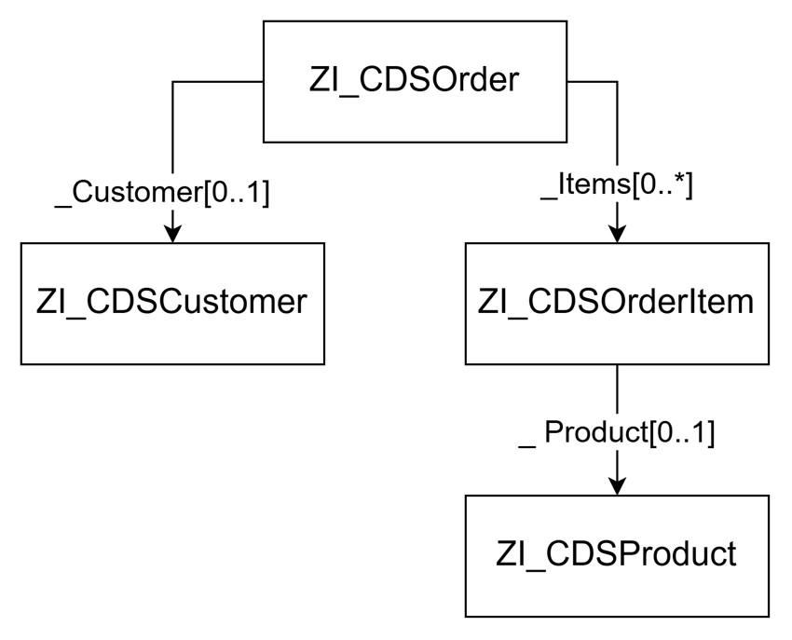
Ausgangspunkt: Unser CDS-Datenmodell
Notes:
Das ist der Ausgangsstand aus Teil 1.
Die zentrale View Entity ist ZI_CDSOrder. Sie stellt die Auftragsdaten bereit und besitzt eine Assoziation zum Kunden. Über diese Assoziation können wir beispielsweise vom Auftrag auf den Kundennamen zugreifen.
Die Auftragspositionen werden durch ZI_CDSOrderItem bereitgestellt. Jede Position gehört zu einem Auftrag und verweist außerdem auf ein Produkt. Aus einer Auftragsposition heraus können wir daher über Pfadausdrücke sowohl Daten des Auftrags als auch Daten des Produkts lesen.
Diese Beziehungen sind für die heutigen Beispiele sehr wichtig. Wir müssen die Daten nicht erneut über explizite Joins zusammensuchen. In der neuen berechneten View können wir beispielsweise _Product.ProductName oder _Order.RequestedDate verwenden.
Außerdem haben wir im ersten Teil den Zugriff auf die Auftragsdaten mit einer DCL-Rolle geschützt. Dieser Schutz bleibt grundsätzlich bestehen. Code Pushdown ersetzt keine Berechtigungsprüfung. Berechnung, Datenmodellierung und Zugriffsschutz sind unterschiedliche Aufgaben, die zusammenwirken.

Slide 5
Von Rohdaten zu fachlicher Information
In den Tabellen gespeichert
Von der Anwendung benötigt
Menge
Einzelpreis
Rabatt
Währung
gewünschter Liefertermin
Bruttobetrag
Rabattbetrag
Nettobetrag
Rabattkategorie
Liefersituation
Fachliche Informationen entstehen häufig erst durch Berechnungen.

Slide 6
Klassische Verarbeitung auf dem ABAP Server
SELECT FROM
zi_cdsorderitem
FIELDS orderid,
itemnumber, quantity,
unitprice,
discountpercent
INTO TABLE @DATA(items).
LOOP AT items ASSIGNING
FIELD-SYMBOL(<item>).
" Beträge berechnen
" Werte klassifizieren
" Ergebnisse verdichten ENDLOOP.
Rohdaten werden übertragen
Berechnung erfolgt nach dem Lesen
Aggregation benötigt zusätzliche ABAP-Logik
Fachlogik kann mehrfach implementiert werden
Notes:
Eine klassische ABAP-Lösung könnte ungefähr so aussehen.
Wir lesen zunächst die benötigten Rohdaten mit einer SELECT-Anweisung in eine interne Tabelle. Anschließend durchlaufen wir die Tabelle und berechnen für jede Position die benötigten Werte.
Das ist nicht grundsätzlich falsch. Für einzelne Datensätze oder sehr komplexe prozedurale Abläufe kann ABAP weiterhin der richtige Ort sein.
Problematisch wird dieser Ansatz, wenn große Datenmengen gelesen werden, obwohl die Anwendung nur ein gefiltertes oder aggregiertes Ergebnis benötigt. Dann werden Daten zunächst von der Datenbank zum ABAP Server übertragen, dort in internen Tabellen gehalten und anschließend verarbeitet.
Ein weiteres Problem betrifft die Wiederverwendung. Wenn mehrere Programme denselben Nettobetrag benötigen, könnte jedes Programm seine eigene Berechnung implementieren. Dadurch besteht die Gefahr, dass Rundung, Typkonvertierung oder Rabattbehandlung unterschiedlich umgesetzt werden.
Wenn die Berechnung stattdessen Bestandteil des CDS-Datenmodells ist, steht sie allen Konsumenten einheitlich zur Verfügung.
Dabei gilt aber nicht die pauschale Regel, dass jede Logik in die Datenbank gehört. CDS und SQL eignen sich besonders gut für mengenorientierte Verarbeitung: Berechnen, Filtern, Verknüpfen, Gruppieren und Aggregieren.

Slide 7
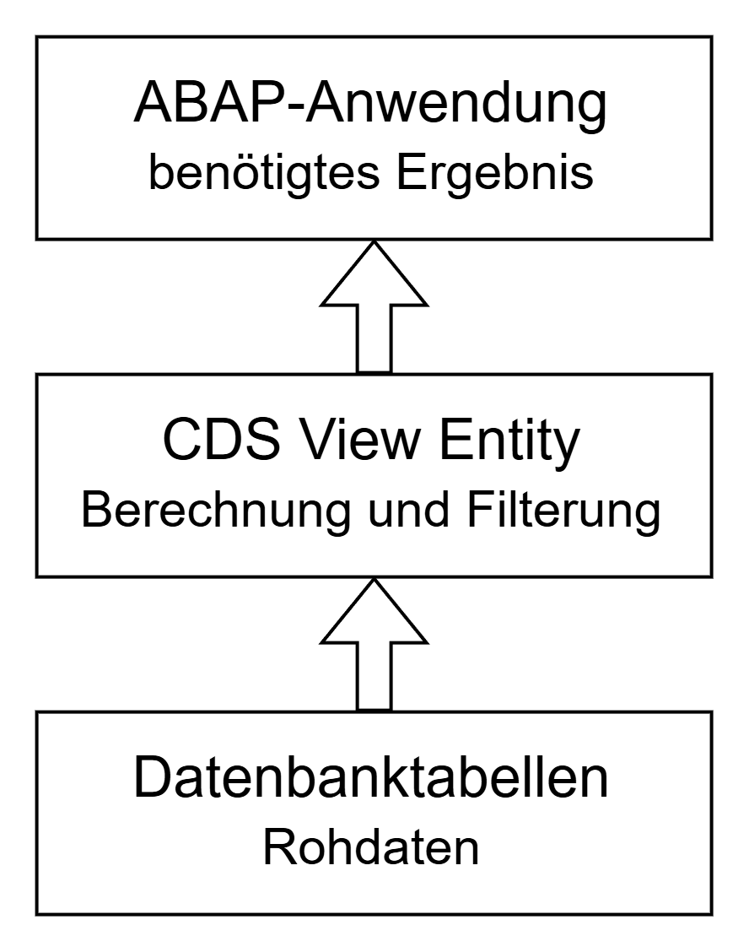
Code Pushdown:
Berechnen, wo die Daten liegen
Gut geeignet für Code Pushdown
Berechnungen pro Datensatz
Filter und Fallunterscheidungen
Joins und Pfadausdrücke
Aggregationen und Gruppierungen
Vereinigung von Datenmengen
Notes:
Code Pushdown bedeutet, datenintensive Operationen möglichst nahe an den Daten auszuführen.
Die Anwendung fordert dann nicht mehr sämtliche Rohdaten an, um sie anschließend selbst zu verarbeiten. Stattdessen beschreibt die CDS View Entity, welches fachliche Ergebnis benötigt wird. Die Datenbank übernimmt Berechnung, Filterung, Verknüpfung oder Aggregation und liefert das Ergebnis an den ABAP Server.
Das reduziert potenziell die zu übertragende Datenmenge und nutzt die Fähigkeiten der SAP-HANA-Datenbank. Besonders wichtig ist dabei die mengenorientierte Arbeitsweise: Wir beschreiben das gewünschte Ergebnis für eine Datenmenge, statt Datensatz für Datensatz in einer Schleife zu verarbeiten.
Code Pushdown hat außerdem einen Modellierungsaspekt. Ein berechnetes CDS-Element besitzt einen Namen und kann mit Metadaten versehen werden. Dadurch wird aus einem technischen Ausdruck ein wiederverwendbarer Bestandteil des fachlichen Datenmodells.
Wir sollten Code Pushdown trotzdem nicht als Selbstzweck betrachten. Komplexe prozedurale Abläufe, Zustandsänderungen oder Logik mit vielen aufeinanderfolgenden Verarbeitungsschritten bleiben häufig in ABAP besser verständlich. Heute konzentrieren wir uns auf Operationen, für die CDS und SQL besonders gut geeignet sind.

Slide 8
Live-Coding 1
Beträge berechnen und klassifizieren
Wer ergänzen die Auftragspositionen um berechnete Beträge und ordnen den Rabatt einer Kategorie zu.
Quantity × UnitPrice
│
├── GrossAmount
├── DiscountAmount
└── NetAmount
DiscountPercent
→ DiscountCategory
Notes:
Im ersten Live-Coding legen wir die neue View Entity ZI_CDSOrderItemCalc an. Sie verwendet ZI_CDSOrderItem als Datenquelle und übernimmt zunächst die vorhandenen Positionsdaten.
Anschließend ergänzen wir drei berechnete Elemente: den Bruttobetrag, den Rabattbetrag und den Nettobetrag. Dabei werden wir bereits sehen, dass Berechnungen mit Mengen und Beträgen besondere Typ- und Semantikanforderungen besitzen.
Zum Schluss verwenden wir einen CASE-Ausdruck, um den numerischen Rabattwert in eine verständliche fachliche Kategorie zu übersetzen.
Die vollständige Betragssemantik ergänzen wir bewusst erst im dritten Live-Coding. Zunächst konzentrieren wir uns auf SQL-Ausdrücke, Rechenoperationen und Fallunterscheidungen.
get_numeric_value ist hier bewusst sinnvoll: Die Funktion entfernt für die Berechnung zunächst die Währungs- beziehungsweise Mengensemantik. Andernfalls kann die Multiplikation eines Betrags mit einer Menge zu semantischen Prüfmeldungen führen.

Slide 9
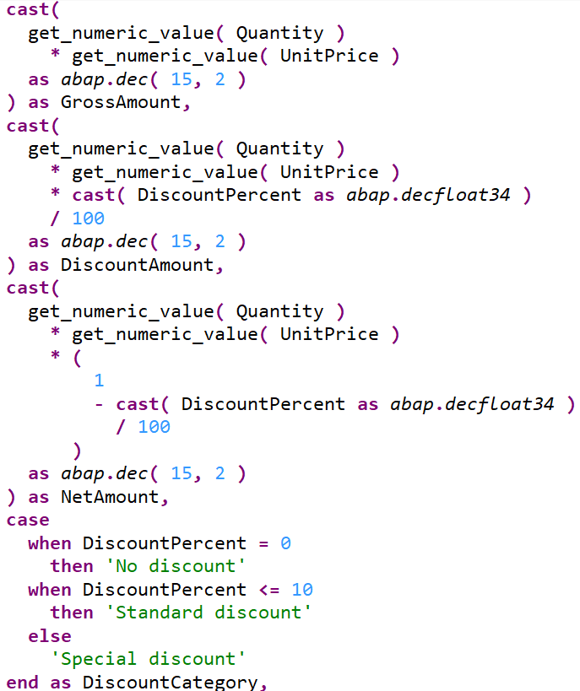
SQL-Ausdrücke
Notes:
Demoskript für Live-Coding 1
1. Neue Data Definition anlegen
Im vorgesehenen Paket:
Name: ZI_CDSOrderItemCalc
Description: Order Item with Calculations
Leere Grundstruktur:
@EndUserText.label: 'Order Item with Calculations'
@AccessControl.authorizationCheck: #NOT_REQUIRED
define view entity ZI_CDSOrderItemCalc
as select from ZI_CDSOrderItem
{
}
Erläuterung
Die neue View baut bewusst auf der vorhandenen CDS View Entity und nicht direkt auf der Datenbanktabelle auf. Dadurch können wir das Datenmodell aus Teil 1 wiederverwenden, einschließlich seiner Elementnamen und Assoziationen.
2. Schlüssel und Positionsdaten übernehmen
key OrderId,
key ItemNumber,
ProductId,
_Product.ProductName as ProductName,
Quantity,
UnitCode,
UnitPrice,
CurrencyCode,
DiscountPercent,
Während der Eingabe erläutern
OrderId und ItemNumber bilden gemeinsam den Schlüssel.
Der Produktname wird über einen Pfadausdruck gelesen.
Menge, Einheit, Preis, Währung und Rabatt sind die Ausgangswerte der Berechnung.
Die bestehenden Assoziationen werden am Ende der Elementliste ebenfalls veröffentlicht.
3. Bruttobetrag ergänzen
Zunächst kann die fachliche Formel besprochen werden:
Quantity × UnitPrice
Danach die tatsächlich benötigte CDS-Implementierung:
cast(
get_numeric_value( Quantity )
* get_numeric_value( UnitPrice )
as abap.dec( 15, 2 )
) as GrossAmount,
Hinweise für die Vorführung
Falls sinnvoll, zuerst kurz die direkte Multiplikation versuchen oder als Kommentar zeigen:
// Quantity * UnitPrice as GrossAmount,
Die dabei entstehenden Typ- oder Semantikmeldungen dienen als Überleitung zu get_numeric_value und cast. Den fehlerhaften Stand nicht unnötig lange stehen lassen.
4. Rabattbetrag ergänzen
cast(
get_numeric_value( Quantity )
* get_numeric_value( UnitPrice )
* cast( DiscountPercent as abap.decfloat34 )
/ 100
as abap.dec( 15, 2 )
) as DiscountAmount,
Erläuterung
Der Rabattprozentsatz wird für das Zwischenergebnis in abap.decfloat34 konvertiert. Das endgültige Ergebnis wird anschließend wieder auf abap.dec(15,2) gebracht.
5. Nettobetrag ergänzen
cast(
get_numeric_value( Quantity )
* get_numeric_value( UnitPrice )
* (
1
- cast( DiscountPercent as abap.decfloat34 )
/ 100
)
as abap.dec( 15, 2 )
) as NetAmount,
Erläuterung
Hier wird der Nettobetrag direkt mit dem verbleibenden Faktor berechnet:
15 % Rabatt → Faktor 0,85
Alternativ könnte der Nettobetrag als Bruttobetrag minus Rabattbetrag formuliert werden. Innerhalb derselben Elementliste können die zuvor vergebenen Aliasnamen jedoch nicht einfach als Operanden nachfolgender Elemente verwendet werden. Deshalb wird der Ausdruck hier vollständig formuliert.
6. Rabatt klassifizieren
case
when DiscountPercent = 0
then 'No discount'
when DiscountPercent <= 10
then 'Standard discount'
else
'Special discount'
end as DiscountCategory,
Frage an die Teilnehmenden
In welche Kategorie fällt ein Rabatt von genau zehn Prozent?
Erwartete Antwort: Standard discount, weil die zweite Bedingung <= 10 lautet.
7. Assoziationen veröffentlichen
_Order,
_Product
Damit lautet der vollständige Entwicklungsstand:
@EndUserText.label: 'Order Item with Calculations'
@AccessControl.authorizationCheck: #NOT_REQUIRED
define view entity ZI_CDSOrderItemCalc
as select from ZI_CDSOrderItem
{
key OrderId,
key ItemNumber,
ProductId,
_Product.ProductName as ProductName,
Quantity,
UnitCode,
UnitPrice,
CurrencyCode,
DiscountPercent,
cast(
get_numeric_value( Quantity )
* get_numeric_value( UnitPrice )
as abap.dec( 15, 2 )
) as GrossAmount,
cast(
get_numeric_value( Quantity )
* get_numeric_value( UnitPrice )
* cast( DiscountPercent as abap.decfloat34 )
/ 100
as abap.dec( 15, 2 )
) as DiscountAmount,
cast(
get_numeric_value( Quantity )
* get_numeric_value( UnitPrice )
* (
1
- cast( DiscountPercent as abap.decfloat34 )
/ 100
)
as abap.dec( 15, 2 )
) as NetAmount,
case
when DiscountPercent = 0
then 'No discount'
when DiscountPercent <= 10
then 'Standard discount'
else
'Special discount'
end as DiscountCategory,
_Order,
_Product
}
8. Aktivieren und Datenvorschau öffnen
In der Datenvorschau besonders zeigen:
Quantity
UnitPrice
DiscountPercent
GrossAmount
DiscountAmount
NetAmount
DiscountCategory
Mindestens je ein Beispiel auswählen für:
keinen Rabatt
Standardrabatt
Sonderrabatt
Mögliche Kontrollrechnung
Bei:
Quantity = 5
UnitPrice = 20,00
DiscountPercent = 10
erwarten wir:
GrossAmount = 100,00
DiscountAmount = 10,00
NetAmount = 90,00
DiscountCategory = Standard discount
Typische Stolperstellen im Live-Coding
Semantische Prüfung bei Menge und Betrag
Eine direkte Multiplikation kann aufgrund der Mengen- und Betragssemantik beanstandet werden. Daher:
get_numeric_value( Quantity )
get_numeric_value( UnitPrice )
Numerischer Typ des Rabattprozentsatzes
Für die Berechnung wird der Prozentwert konvertiert:
cast( DiscountPercent as abap.decfloat34 )
Länge der CASE-Ergebnisse
Die Textliterale besitzen unterschiedliche Längen. CDS bestimmt daraus einen gemeinsamen Ergebnistyp. Für die Datenvorschau ist das unproblematisch; bei einer stabilen öffentlichen Schnittstelle könnte ein expliziter cast sinnvoll sein.
Fehlende Währungsanzeige
Die berechneten Beträge haben nach diesem Entwicklungsstand noch keine eigene Betragssemantik. Das ist kein versehentlich ausgelassener Schritt, sondern Gegenstand von Live-Coding 3.

Slide 10
Ergebnis: Fachlich angereicherte Positionen
Aus Rohdaten werden wiederverwendbare Informationen
Ausgangselemente:
Quantity
UnitPrice
DiscountPercent
Berechnete Elemente:
GrossAmount
DiscountAmount
NetAmount
DiscountCategory
Erkenntnisse
SQL-Ausdrücke erzeugen neue CDS-Elemente
get_numeric_value ermöglicht numerische Berechnungen
cast kontrolliert den Ergebnistyp
CASE bildet fachliche Regeln ab
Die Berechnung erfolgt mengenorientiert in der Datenbank
Notes:
Unsere neue View Entity ergänzt die vorhandenen Auftragspositionen um vier fachlich relevante Informationen.
Die drei Beträge werden aus Menge, Einzelpreis und Rabatt berechnet. Der CASE-Ausdruck übersetzt den numerischen Rabatt außerdem in eine fachlich verständliche Kategorie.
Die gesamte Logik wird in der Datenbank ausgeführt. Wir benötigen weder eine interne Tabelle noch eine Schleife auf dem ABAP Server. Gleichzeitig steht die Berechnung allen Konsumenten der neuen View Entity einheitlich zur Verfügung.
Wir haben dabei bereits zwei eingebaute Funktionen verwendet: get_numeric_value und cast. CDS bietet jedoch noch zahlreiche weitere Funktionen, beispielsweise für Zeichenketten und Datumswerte.
Genau darum geht es im nächsten Abschnitt. Wir ergänzen den Produktnamen um eine formatierte Positionsbeschreibung und werten Auftragsdatum sowie gewünschten Liefertermin aus.

Slide 11
Funktionen in CDS-Ausdrücken
Funktionsgruppe | Typische Aufgaben
Zeichenketten | Texte verbinden, kürzen oder umwandeln
Datum und Zeit | Differenzen berechnen, Datumsbestandteile ermitteln
Numerische Werte | Runden, Absolutwert bestimmen
Typkonvertierung | Werte in einen anderen Datentyp überführen
Semantische Werte | Numerischen Wert aus Betrag oder Menge lösen
Notes:
Im ersten Live-Coding haben wir bereits zwei eingebaute Funktionen verwendet: get_numeric_value und cast.
CDS stellt darüber hinaus Funktionen für Zeichenketten, Datums- und Zeitwerte sowie numerische Werte bereit. Diese Funktionen werden direkt in der Elementliste oder in anderen SQL-Ausdrücken aufgerufen.
Eine Zeichenkettenfunktion kann beispielsweise einen Produktnamen in Großbuchstaben umwandeln oder mehrere Texte miteinander verbinden. Datumsfunktionen können ermitteln, wie viele Tage zwischen zwei Datumswerten liegen.
Mit cast konvertieren wir einen Wert in einen ausdrücklich angegebenen Datentyp. Das benötigen wir nicht nur bei numerischen Berechnungen. Soll beispielsweise eine numerische Positionsnummer in einen Beschreibungstext aufgenommen werden, muss sie zuvor in einen zeichenartigen Datentyp konvertiert werden.
Funktionen können außerdem verschachtelt werden. Das Ergebnis einer Funktion wird dann zum Argument einer anderen Funktion. Dadurch lassen sich auch komplexere Ausdrücke formulieren.
Wie bei allen Code-Pushdown-Techniken gilt: Die Funktion wird für die gesamte von der Abfrage verarbeitete Datenmenge in der Datenbank ausgeführt.

Slide 12
Zeichenketten verarbeiten
Wichtige Funktionen
upper – in Großbuchstaben umwandeln
lower – in Kleinbuchstaben umwandeln
concat – zwei Zeichenketten verbinden
concat_with_space – Zeichenketten mit Leerzeichen verbinden
substring – einen Teil einer Zeichenkette liefern
length – Länge einer Zeichenkette bestimmen
Beispiele
upper(
_Product.ProductName
) as ProductNameUpper
concat_with_space(
ProductId,
_Product.ProductName,
1
) as ProductDescription
Notes:
Zeichenkettenfunktionen helfen uns, vorhandene Texte aufzubereiten oder neue Anzeigeelemente zu erzeugen.
Mit upper wandeln wir den Produktnamen in Großbuchstaben um. Eine solche Umwandlung kann beispielsweise für eine technische Klassifikation oder eine vereinheitlichte Darstellung sinnvoll sein. Die Originaldaten werden dabei nicht verändert. Lediglich das Ergebnis der View Entity enthält das zusätzliche berechnete Element.
Mit concat_with_space verbinden wir die Produktnummer und den Produktnamen. Das dritte Argument gibt an, wie viele Leerzeichen zwischen den beiden Werten eingefügt werden. In unserem Beispiel ist das genau ein Leerzeichen.
Das Ergebnis ist eine kompakte Produktbeschreibung, die sowohl den technischen Schlüssel als auch den verständlichen Namen enthält.
Die Verkettung könnte selbstverständlich auch in einer Benutzeroberfläche erfolgen. Wenn dieselbe Produktbeschreibung aber von mehreren Anwendungen benötigt wird, kann ein zentral definiertes CDS-Element sinnvoll sein.
Dabei sollte man Anzeigeformatierung und Fachlogik trotzdem unterscheiden. Sprachabhängige Texte oder sehr spezifische Darstellungsregeln gehören häufig eher in die Benutzeroberfläche. Eine allgemein wiederverwendbare Beschreibung kann dagegen gut Bestandteil des CDS-Modells sein.

Slide 13
Werte mit cast konvertieren
Eine Zeichenkettenfunktion erwartet zeichenartige Operanden:
  cast(
  ItemNumber as abap.char( 6 )
  )
Danach kann der Wert in einen Text aufgenommen werden:
  concat_with_space(
  'Item',
  cast( ItemNumber as abap.char( 6 ) ),
  1
  ) as ItemDescription
Notes:
Nicht jeder Datentyp kann als Argument jeder Funktion verwendet werden.
Unsere Positionsnummer ist ein numerischer Wert. Eine Zeichenkettenfunktion erwartet jedoch zeichenartige Operanden. Deshalb konvertieren wir die Positionsnummer zunächst mit cast in abap.char(6).
Anschließend kann sie gemeinsam mit einem Textliteral an concat_with_space übergeben werden. So entsteht beispielsweise die Beschreibung Item 10.
Die Konvertierung betrifft ausschließlich das berechnete Element. Die Positionsnummer selbst bleibt in der Datenquelle unverändert und behält auch in der View Entity ihren ursprünglichen Datentyp.
Bei der Wahl des Zieltyps müssen wir eine ausreichende Länge vorsehen. Ist der Zieltyp zu kurz, kann der Wert nicht vollständig dargestellt werden oder die Aktivierung wird bereits wegen einer unzulässigen Konvertierung abgelehnt.
cast erfüllt damit zwei verschiedene Aufgaben in unserem Beispielmodell:
Bei den Betragsberechnungen legt es den numerischen Ergebnistyp fest.
Bei der Positionsbeschreibung macht es einen numerischen Wert für eine Zeichenkettenfunktion verwendbar.

Slide 14
Datumsdifferenzen berechnen
Alter des Auftrags:
  dats_days_between(
  _Order.OrderDate,
  $session.system_date
  ) as OrderAgeInDays
Zeit bis zum gewünschten Liefertermin:
  dats_days_between(
  $session.system_date,
  _Order.RequestedDate
  ) as DaysUntilRequestedDate
Notes:
Mit dats_days_between berechnen wir die Anzahl der Tage zwischen zwei Datumswerten.
Die Reihenfolge der Argumente ist dabei entscheidend. Vereinfacht liefert die Funktion das zweite Datum abzüglich des ersten Datums.
Für das Alter des Auftrags verwenden wir daher zuerst das Auftragsdatum und anschließend das aktuelle Systemdatum. Das Ergebnis gibt an, wie viele Tage seit der Auftragserfassung vergangen sind.
Beim gewünschten Liefertermin drehen wir die Betrachtungsrichtung um. Wir verwenden zuerst das aktuelle Systemdatum und danach RequestedDate. Ein positives Ergebnis bedeutet somit, dass der gewünschte Termin noch in der Zukunft liegt. Null bedeutet, dass der Termin heute ist. Ein negativer Wert weist auf einen bereits überschrittenen Termin hin.
Das aktuelle Datum erhalten wir aus der Sitzung:
$session.system_date
Dadurch hängt das Ergebnis vom Ausführungszeitpunkt der Abfrage ab. OrderAgeInDays und DaysUntilRequestedDate sind also keine dauerhaft gespeicherten Werte. Sie werden bei jeder Ausführung neu berechnet.
Auf OrderDate und RequestedDate greifen wir über die bereits vorhandene Assoziation _Order zu. Anders als bei der späteren View Extension verwenden wir hier die veröffentlichten CDS-Elementnamen der assoziierten View Entity.

Slide 15
Verschachtelte Funktionen
Funktionen können miteinander kombiniert werden:
  concat_with_space(
  cast( ItemNumber as abap.char( 6 ) ),
  upper( _Product.ProductName ),
  1
  ) as ItemProductText
Die Auswertung erfolgt von von innen nach außen
Zwischenergebnisse müssen einen passenden Datentyp für die nächste Funktion besitzen.
Notes:
CDS-Ausdrücke sind nicht auf einen einzigen Funktionsaufruf beschränkt. Wir können Funktionen miteinander kombinieren und verschachteln.
In diesem Beispiel wird der Produktname zunächst mit upper in Großbuchstaben umgewandelt. Gleichzeitig wird die Positionsnummer mit cast in einen zeichenartigen Wert konvertiert. Erst danach können beide Ergebnisse mit concat_with_space verbunden werden.
Die Auswertung lässt sich am besten von innen nach außen lesen. Zuerst werden die inneren Funktionen ausgeführt. Deren Ergebnisse bilden anschließend die Argumente der äußeren Funktion.
Bei verschachtelten Funktionen ist besonders auf die Datentypen zu achten. Das Ergebnis einer inneren Funktion muss als Operand der äußeren Funktion zulässig sein.
Technisch können wir mit solchen Verschachtelungen sehr umfangreiche Ausdrücke aufbauen. Für die Wartbarkeit sollte ein Ausdruck aber verständlich bleiben. Wenn dieselbe komplexe Berechnung mehrfach benötigt wird, kann eine zusätzliche CDS View Entity als Zwischenschicht übersichtlicher sein.

Slide 16
Live-Coding 2: Texte und Termine auswerten
Wir erweitern ZI_CDSOrderItemCalc um weitere Elemente
Neues Element | Verwendete Technik
ProductNameUpper | upper
ProductDescription | concat_with_space
ItemDescription | cast und concat_with_space
OrderAgeInDays | dats_days_between
DaysUntilRequestedDate | Datumsdifferenz mit Vorzeichen
Notes:
Im zweiten Live-Coding erweitern wir die bereits vorhandene ZI_CDSOrderItemCalc.
Zunächst erzeugen wir aus dem Produktnamen und der Produktnummer zusätzliche Textelemente. Dabei verwenden wir upper und concat_with_space.
Danach erstellen wir eine Positionsbeschreibung. Weil ItemNumber nicht zeichenartig ist, müssen wir diesen Wert zunächst mit cast konvertieren.
Anschließend berechnen wir zwei Datumsdifferenzen. OrderAgeInDays gibt das Alter des Auftrags an. DaysUntilRequestedDate zeigt, wie viele Tage bis zum gewünschten Liefertermin verbleiben beziehungsweise seit wie vielen Tagen dieser überschritten ist.
Zum Abschluss öffnen wir erneut die Datenvorschau und prüfen insbesondere die Vorzeichen der Datumsdifferenzen.

Slide 17
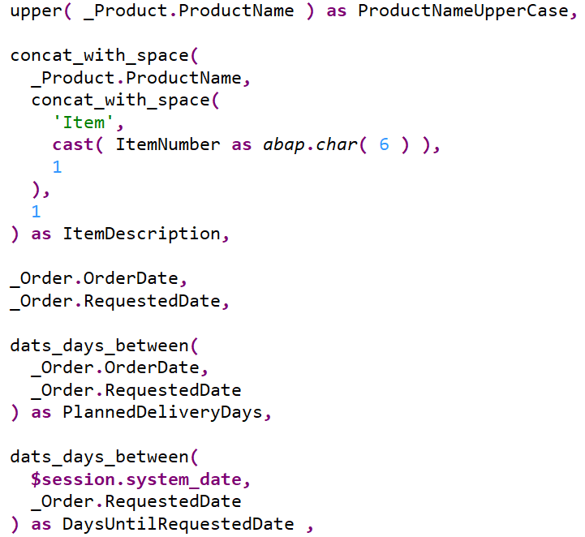
SQL-Funktionen
Notes:
1. Ausgangsstand öffnen
Die im ersten Live-Coding erstellte View Entity öffnen:
ZI_CDSOrderItemCalc
In der Datenvorschau kurz die bisherigen Ergebnisse zeigen:
GrossAmount
DiscountAmount
NetAmount
DiscountCategory
Überleitung
Die Beträge und die Rabattkategorie sind bereits berechnet. Nun ergänzen wir weitere Informationen mithilfe eingebauter Funktionen.
2. Produktname in Großbuchstaben ergänzen
Nach dem vorhandenen Produktnamen:
upper(
_Product.ProductName
) as ProductNameUpper,
Während der Eingabe erläutern
Das Argument stammt aus der Assoziation _Product.
Die Funktion verändert nicht den gespeicherten Produktnamen.
Es entsteht ein zusätzliches Element der neuen View Entity.
3. Produktnummer und Produktname verbinden
concat_with_space(
ProductId,
_Product.ProductName,
1
) as ProductDescription,
Erläuterung
Das dritte Argument gibt die Zahl der Leerzeichen zwischen den beiden Texten an.
Kontrollbeispiel
P1001 + Notebook Pro → P1001 Notebook Pro
4. Positionsbeschreibung mit Typkonvertierung erzeugen
Zunächst kann der gewünschte Ausdruck erläutert werden:
"Item" + ItemNumber
Da ItemNumber numerisch ist, wird sie konvertiert:
concat_with_space(
'Item',
cast(
ItemNumber as abap.char( 6 )
),
1
) as ItemDescription,
Hinweis für die Vorführung
Es bietet sich an, die Positionsnummer zunächst ohne cast einzusetzen. Die Fehlermeldung zeigt, dass concat_with_space einen passenden zeichenartigen Operanden benötigt.
Den Fehler anschließend durch die Typkonvertierung auflösen.
Je nach Ausgangstyp kann die Darstellung der konvertierten Zahl Auffüllzeichen oder führende Leerstellen enthalten. Entscheidend für dieses Beispiel ist die notwendige Typanpassung; eine perfekte UI-Formatierung ist nicht das Lernziel.
5. Alter des Auftrags berechnen
dats_days_between(
_Order.OrderDate,
$session.system_date
) as OrderAgeInDays,
Erläuterung
OrderDate wird über die Assoziation _Order gelesen.
$session.system_date liefert das aktuelle Sitzungsdatum.
Ein Auftrag vom heutigen Tag besitzt das Alter null.
6. Abstand zum gewünschten Liefertermin berechnen
dats_days_between(
$session.system_date,
_Order.RequestedDate
) as DaysUntilRequestedDate,
Frage an die Teilnehmenden
Welches Vorzeichen erwarten wir bei einem bereits überschrittenen Liefertermin?
Erwartete Antwort: ein negatives Ergebnis.
Anschließend die Reihenfolge der Argumente nochmals hervorheben:
RequestedDate − Systemdatum
7. Vollständigen Funktionsblock kontrollieren
Der neu ergänzte Teil lautet:
upper(
_Product.ProductName
) as ProductNameUpper,
concat_with_space(
ProductId,
_Product.ProductName,
1
) as ProductDescription,
concat_with_space(
'Item',
cast(
ItemNumber as abap.char( 6 )
),
1
) as ItemDescription,
dats_days_between(
_Order.OrderDate,
$session.system_date
) as OrderAgeInDays,
dats_days_between(
$session.system_date,
_Order.RequestedDate
) as DaysUntilRequestedDate,
Die bereits vorhandenen Berechnungen und die veröffentlichten Assoziationen bleiben unverändert.
8. Aktivieren und Datenvorschau öffnen
In der Datenvorschau besonders zeigen:
ProductName
ProductNameUpper
ProductDescription
ItemDescription
OrderDate
RequestedDate
OrderAgeInDays
DaysUntilRequestedDate
Die Datumsfelder können über die Assoziation oder zusätzlich als Elemente in die View aufgenommen werden, wenn sie in der tabellarischen Vorschau unmittelbar nebeneinander gezeigt werden sollen:
_Order.OrderDate as OrderDate,
_Order.RequestedDate as RequestedDate,
Mindestens drei Fälle suchen:
gewünschter Termin in der Zukunft
gewünschter Termin am aktuellen Tag, sofern Beispieldaten vorhanden sind
gewünschter Termin in der Vergangenheit
Typische Stolperstellen im Live-Coding
Falsche Reihenfolge bei dats_days_between
Die Funktion berücksichtigt die Richtung der Differenz:
dats_days_between( Date1, Date2 )
entspricht fachlich:
Date2 − Date1
Werden die Argumente vertauscht, kehrt sich das Vorzeichen um.
Nicht passender Operand für eine Zeichenkettenfunktion
Ein numerischer Wert kann nicht ohne Weiteres mit einem Text verbunden werden. Daher wird ItemNumber konvertiert:
cast( ItemNumber as abap.char( 6 ) )
Zugriff über Assoziationen
In dieser View stehen die veröffentlichten CDS-Assoziationen zur Verfügung:
_Order.OrderDate
_Order.RequestedDate
_Product.ProductName
Das unterscheidet sich von der späteren View Extension. Dort musste auf das qualifizierte Feld der ursprünglichen Datenquelle zugegriffen werden:
zcds_order.requested_date
Abhängigkeit vom aktuellen Datum
Elemente mit:
$session.system_date
können an unterschiedlichen Tagen unterschiedliche Ergebnisse liefern. Das ist beabsichtigt und sollte bei Tests berücksichtigt werden.
Darstellung konvertierter Zahlen
Eine technische Konvertierung nach abap.char ist nicht automatisch eine ideale Benutzerformatierung. Führende Leerzeichen oder andere typabhängige Darstellungen sollten bei produktiven Anzeigeelementen ausdrücklich geprüft werden.

Slide 18
Ergebnis: Daten werden zu Kontext
Erkenntnisse
Funktionen verarbeiten Werte direkt in der Datenbank
Pfadausdrücke liefern Argumente aus assoziierten Views
cast stellt einen passenden Datentyp her
Funktionen können verschachtelt werden
Bei Datumsdifferenzen bestimmt die Argumentreihenfolge das Vorzeichen
Notes:
Unsere berechnete View Entity enthält nun nicht mehr nur Beträge und eine Rabattklassifikation.
Mit Zeichenkettenfunktionen haben wir vorhandene Produkt- und Positionsdaten zu neuen Textinformationen verbunden. Die Typkonvertierung ermöglicht dabei, auch die numerische Positionsnummer in einen Textausdruck aufzunehmen.
Mit dats_days_between haben wir aus einfachen Datumswerten zeitliche Informationen erzeugt. Das Alter eines Auftrags und der Abstand zum gewünschten Liefertermin werden bei jeder Abfrage auf Grundlage des aktuellen Systemdatums neu bestimmt.
Wir sehen hier erneut das Prinzip des Code Pushdown: Die Anwendung erhält bereits die benötigte Information. Sie muss weder Texte zusammensetzen noch Datumswerte voneinander abziehen.
Unsere Betragsberechnungen sind allerdings fachlich noch nicht vollständig. GrossAmount, DiscountAmount und NetAmount enthalten zwar die richtigen Zahlenwerte, sind aber noch nicht als Währungsbeträge ausgezeichnet.
Im nächsten Abschnitt beschäftigen wir uns deshalb mit Mengen-, Währungs- und Nullwertsemantik und ergänzen anschließend die fehlenden Annotationen im dritten Live-Coding.

Slide 19
Zahlenwert und fachliche Bedeutung
Ein numerischer Wert allein ist nicht eindeutig:
  Quantity = 5 → 5 Stück?
  UnitPrice = 899,00 → 899 EUR?
CDS verbindet Wert und Referenzelement:
  @Semantics.quantity.unitOfMeasure: 'UnitCode'
  Quantity,
  @Semantics.amount.currencyCode: 'CurrencyCode'
  UnitPrice,
  UnitCode,
  CurrencyCode
Notes:
Ein numerischer Datentyp beschreibt zunächst nur, wie ein Wert technisch gespeichert und verarbeitet wird.
Der Wert 5 sagt noch nicht, ob es sich um fünf Stück, fünf Kilogramm oder fünf Liter handelt. Ebenso ist bei einem Preis von 899,00 ohne zusätzliche Information nicht erkennbar, ob dieser Betrag in Euro, US-Dollar oder einer anderen Währung angegeben ist.
CDS bildet solche Zusammenhänge durch semantische Annotationen ab. Das Mengenelement Quantity verweist mit @Semantics.quantity.unitOfMeasure auf das Einheitenelement UnitCode. Der Preis UnitPrice verweist mit @Semantics.amount.currencyCode auf CurrencyCode.
Die Annotation steht also am fachlichen Zahlenwert. Ihr Wert ist der Name des zugehörigen Referenzelements.
Konsumierende Frameworks können diesen Zusammenhang auswerten. Eine Benutzeroberfläche kann beispielsweise Menge und Einheit gemeinsam anzeigen. Analytische Werkzeuge wissen, dass Beträge verschiedener Währungen nicht bedenkenlos addiert werden dürfen.
Bei CDS View Entities werden die Referenzelemente nicht zusätzlich mit @Semantics.currencyCode: true oder @Semantics.unitOfMeasure: true ausgezeichnet. Entscheidend ist die Referenz vom Mengen- beziehungsweise Betragsfeld auf das entsprechende Element.

Slide 20
Semantik berechneter Elemente
Aus semantisch ausgezeichneten Werten entsteht ein neues Element, das zunächst nur einen Zahlenwert liefert
  cast(
  get_numeric_value( Quantity )
  * get_numeric_value( UnitPrice )
  as abap.dec( 15, 2 )
  ) as GrossAmount
Die Währungsbeziehung muss ergänzt werden:
  @Semantics.amount.currencyCode: 'CurrencyCode'
Notes:
Unsere berechneten Beträge enthalten bereits die richtigen Zahlenwerte. Fachlich ist die Modellierung aber noch nicht vollständig.
Bei der Berechnung haben wir mit get_numeric_value die numerischen Werte von Menge und Einzelpreis verwendet. Das Ergebnis des Ausdrucks ist dadurch zunächst ein gewöhnlicher Dezimalwert.
CDS leitet aus diesem Ausdruck nicht automatisch ab, dass GrossAmount ein Betrag in der Währung CurrencyCode sein soll. Diese Beziehung müssen wir ausdrücklich durch eine Annotation festlegen.
Dasselbe gilt für DiscountAmount und NetAmount. Alle drei Ergebnisse gehören zur Währung des Einzelpreises und verweisen daher auf dasselbe Element CurrencyCode.
Das Referenzelement muss Teil der Elementliste der View Entity sein. Ein Verweis auf ein Element, das die View nicht bereitstellt, wäre keine vollständige Schnittstellendefinition.
Bei direkt übernommenen Elementen kann Semantik aus der zugrunde liegenden View propagiert werden. Für neu berechnete Elemente sollten wir uns darauf jedoch nicht verlassen: Ihre fachliche Bedeutung wird an der Stelle dokumentiert, an der das neue Element definiert wird.

Slide 21
Nullwert ist nicht Initialwert
NULL bedeutet:
  Für diesen Ausdruck ist kein Wert vorhanden.
Typische Entstehung:
nicht gefundener Datensatz bei einem Outer Join
fehlender Datensatz beim Zugriff über eine optionale Assoziation
Nullwert als Ergebnis eines SQL-Ausdrucks
Ersatzwert mit coalesce:
  coalesce(
  _Product.ProductName,
  'Unknown product'
  ) as ProductNameSafe
Prüfung in einer Bedingung:
  case
  when _Product.ProductName is null
  then 'Product missing'
  else
  _Product.ProductName
  end as ProductStatus
Notes:
Bei Datenbankabfragen müssen wir zwischen einem initialen ABAP-Wert und einem SQL-Nullwert unterscheiden.
Die Zahl null ist ein vorhandener numerischer Wert. Eine leere Zeichenkette beziehungsweise ein mit Leerzeichen gefülltes Zeichenfeld ist ebenfalls ein vorhandener Wert. Ein Nullwert sagt dagegen aus, dass für den Ausdruck kein Wert vorhanden ist.
Nullwerte können beispielsweise durch einen Outer Join entstehen. Der Datensatz der linken Datenquelle bleibt im Ergebnis erhalten, obwohl auf der rechten Seite kein passender Datensatz gefunden wurde. Die Elemente der rechten Seite enthalten dann NULL.
Eine ähnliche Situation kann beim Zugriff über eine optionale Assoziation auftreten, wenn kein passender Zieldatensatz existiert.
Mit coalesce können wir einen Nullwert durch einen Ersatzwert ersetzen. Die Funktion liefert das erste Argument, sofern dieses nicht null ist. Anderenfalls liefert sie das zweite Argument.
Alternativ können wir einen Nullwert in einem CASE-Ausdruck mit IS NULL prüfen.
Eine Prüfung mit Gleichheitsoperator wäre nicht richtig:
Value = null
NULL ist kein gewöhnlicher Vergleichswert. SQL arbeitet bei solchen Ausdrücken mit einer dreiwertigen Logik: Eine Aussage kann wahr, falsch oder unbekannt sein.
In unserem aktuellen Datenbestand sind zu allen Positionen passende Produkte vorhanden. Deshalb benötigen wir coalesce nicht zwingend in der produktiven View. Das Beispiel zeigt aber, wie eine View bei optionalen Beziehungen gegen fehlende Werte abgesichert werden kann.

Slide 22
Live-Coding 3: Währungssemantik ergänzen
Wir ergänzen in ZI_CDSOrderItemCalc:
  @Semantics.amount.currencyCode: 'CurrencyCode'
  GrossAmount
  @Semantics.amount.currencyCode: 'CurrencyCode'
  DiscountAmount
  @Semantics.amount.currencyCode: 'CurrencyCode'
  NetAmount
Zusätzlich kontrollieren wir:
  Quantity → UnitCode
  UnitPrice → CurrencyCode
Notes:
Im dritten Live-Coding vervollständigen wir die fachliche Beschreibung unserer berechneten Elemente.
Zunächst kontrollieren wir die bereits vorhandene Semantik von Quantity und UnitPrice. Diese Elemente stammen aus ZI_CDSOrderItem und besitzen dort eine Referenz auf Einheit beziehungsweise Währung.
Danach versehen wir GrossAmount, DiscountAmount und NetAmount jeweils mit @Semantics.amount.currencyCode. Alle drei Annotationen verweisen auf das vorhandene Element CurrencyCode.
Anschließend aktivieren wir die View Entity und prüfen in den Elementinformationen beziehungsweise in der Datenvorschau, ob die berechneten Werte nun als Beträge erkannt werden.
Zum Abschluss können wir kurz zeigen, wie coalesce einen fehlenden Produktnamen ersetzen würde. Da unser konsistenter Beispieldatenbestand keine fehlenden Produkte enthält, nehmen wir dieses Element nicht dauerhaft in die View auf.

Slide 23
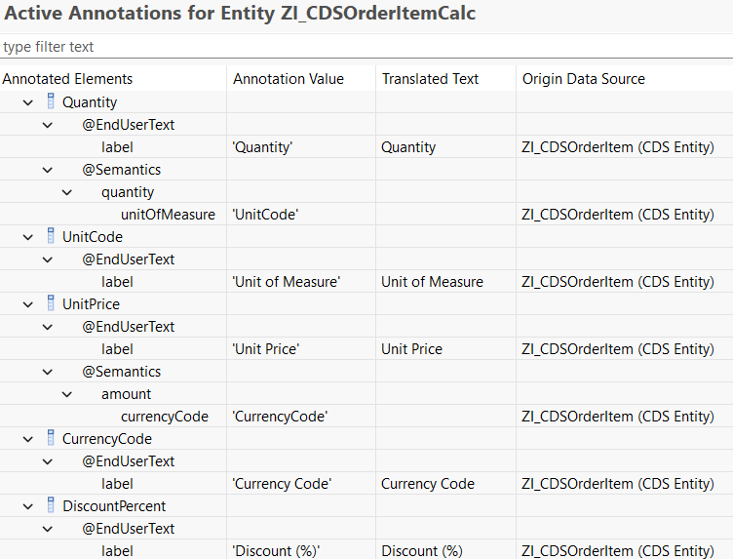
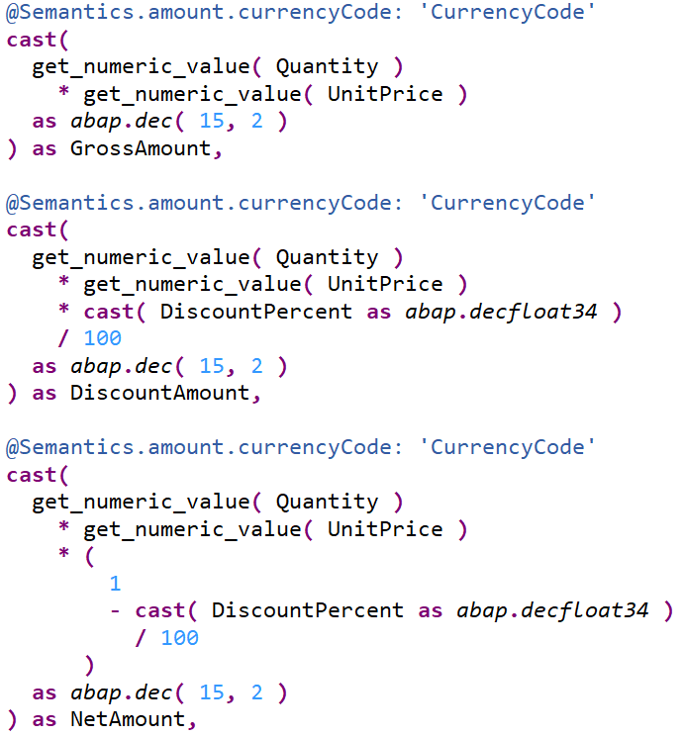
Semantische Annotationen
Notes:
1. Ausgangsstand kontrollieren
ZI_CDSOrderItemCalc öffnen und die relevanten Elemente zeigen:
Quantity,
UnitCode,
UnitPrice,
CurrencyCode,
DiscountPercent,
Anschließend die drei bereits vorhandenen Berechnungen zeigen:
GrossAmount
DiscountAmount
NetAmount
Erläuterung
Die Zahlenwerte sind korrekt. Die berechneten Elemente besitzen bislang aber noch keine ausdrückliche Beziehung zu CurrencyCode.
2. Vorhandene Mengensemantik prüfen
In ZI_CDSOrderItem die Definition von Quantity kontrollieren:
@Semantics.quantity.unitOfMeasure: 'UnitCode'
Quantity,
UnitCode,
Während der Vorführung erläutern
Die Annotation steht an Quantity.
Der Annotationswert enthält den Namen des Referenzelements.
UnitCode muss in derselben View Entity verfügbar sein.
Quantity und UnitCode bilden fachlich ein zusammengehöriges Paar.
Falls die Annotation aus der zugrunde liegenden View propagiert wird, muss sie in ZI_CDSOrderItemCalc nicht erneut angegeben werden.
3. Vorhandene Betragssemantik prüfen
Ebenfalls in ZI_CDSOrderItem:
@Semantics.amount.currencyCode: 'CurrencyCode'
UnitPrice,
CurrencyCode,
Erläuterung
UnitPrice ist ein Betrag in der durch CurrencyCode angegebenen Währung. Die Währungsbeziehung gehört zum Betragsfeld und nicht zum technischen Dezimaltyp.
4. Bruttobetrag auszeichnen
Unmittelbar vor der Berechnung:
@Semantics.amount.currencyCode: 'CurrencyCode'
cast(
get_numeric_value( Quantity )
* get_numeric_value( UnitPrice )
as abap.dec( 15, 2 )
) as GrossAmount,
Während der Eingabe erläutern
Die Annotation verändert die Berechnung nicht. Sie ergänzt Metadaten über die fachliche Bedeutung des Ergebnisses.
5. Rabattbetrag auszeichnen
@Semantics.amount.currencyCode: 'CurrencyCode'
cast(
get_numeric_value( Quantity )
* get_numeric_value( UnitPrice )
* cast( DiscountPercent as abap.decfloat34 )
/ 100
as abap.dec( 15, 2 )
) as DiscountAmount,
Erläuterung
Der Rabattbetrag wird aus einem Preis derselben Währung berechnet. Deshalb verweist auch dieses Element auf CurrencyCode.
6. Nettobetrag auszeichnen
@Semantics.amount.currencyCode: 'CurrencyCode'
cast(
get_numeric_value( Quantity )
* get_numeric_value( UnitPrice )
* (
1
- cast( DiscountPercent as abap.decfloat34 )
/ 100
)
as abap.dec( 15, 2 )
) as NetAmount,
Damit besitzen alle berechneten Beträge dieselbe Währungsreferenz.
7. Vollständigen relevanten Entwicklungsstand zeigen
Quantity,
UnitCode,
UnitPrice,
CurrencyCode,
DiscountPercent,
@Semantics.amount.currencyCode: 'CurrencyCode'
cast(
get_numeric_value( Quantity )
* get_numeric_value( UnitPrice )
as abap.dec( 15, 2 )
) as GrossAmount,
@Semantics.amount.currencyCode: 'CurrencyCode'
cast(
get_numeric_value( Quantity )
* get_numeric_value( UnitPrice )
* cast( DiscountPercent as abap.decfloat34 )
/ 100
as abap.dec( 15, 2 )
) as DiscountAmount,
@Semantics.amount.currencyCode: 'CurrencyCode'
cast(
get_numeric_value( Quantity )
* get_numeric_value( UnitPrice )
* (
1
- cast( DiscountPercent as abap.decfloat34 )
/ 100
)
as abap.dec( 15, 2 )
) as NetAmount,
Die in Live-Coding 2 ergänzten Text- und Datumsfunktionen bleiben unverändert erhalten.
8. Optional: Nullwertbehandlung kurz demonstrieren
Als vorübergehendes Element einfügen:
coalesce(
_Product.ProductName,
'Unknown product'
) as ProductNameSafe,
Dazu erläutern
Bei den aktuellen Beispieldaten bleibt der Produktname unverändert.
Der Ersatztext würde nur bei einem Nullwert verwendet.
Ein leerer Produktname ist nicht automatisch ein Nullwert.
Das Element kann nach der Demonstration wieder entfernt werden.
Die Demonstration sollte kurz bleiben, da im aktuellen Datenmodell kein absichtlich fehlender Produktdatensatz vorgesehen ist.
9. Aktivieren und Ergebnis prüfen
Nach der Aktivierung kontrollieren:
Lassen sich alle drei Beträge weiterhin korrekt berechnen?
Ist CurrencyCode Bestandteil der View?
Zeigen die Elementinformationen die Währungsreferenz?
Werden Betrag und Währung in der Vorschau nachvollziehbar gemeinsam dargestellt?
Mögliche Kontrollrechnung
Quantity = 5 PC
UnitPrice = 20,00 EUR
DiscountPercent = 10
GrossAmount = 100,00 EUR
DiscountAmount = 10,00 EUR
NetAmount = 90,00 EUR
Typische Stolperstellen im Live-Coding
Annotation am falschen Element
Richtig:
@Semantics.amount.currencyCode: 'CurrencyCode'
NetAmount
Die Annotation gehört an den Betrag und verweist auf das Währungselement.
Referenzelement fehlt in der View
Wenn ein Betrag auf CurrencyCode verweist, muss CurrencyCode auch in der Elementliste bereitgestellt werden.
Verwechslung von Datentyp und Semantik
cast( ... as abap.dec( 15, 2 ) )
legt den technischen Ergebnistyp fest.
@Semantics.amount.currencyCode: 'CurrencyCode'
beschreibt die fachliche Bedeutung.
Beide Angaben erfüllen unterschiedliche Aufgaben.
Annahme, Semantik werde aus der Formel abgeleitet
CDS erkennt nicht allein anhand von:
Quantity × UnitPrice
dass das Ergebnis ein Währungsbetrag sein soll. Die berechneten Elemente erhalten daher ausdrückliche Annotationen.
Nullwert mit Initialwert verwechseln
Ein Rabatt von null ist ein vorhandener Wert:
DiscountPercent = 0
Er ist kein SQL-Nullwert. coalesce ersetzt nur NULL, nicht die Zahl null.

Slide 24
Ergebnis:
Technisch und fachlich vollständige Werte
Erkenntnisse
Datentyp und Semantik sind unterschiedliche Eigenschaften
Mengen verweisen auf ein Einheitenelement
Beträge verweisen auf ein Währungselement
Berechnete Beträge benötigen eine ausdrückliche Währungssemantik
NULL ist von einem initialen Wert zu unterscheiden
coalesce liefert bei NULL einen Ersatzwert
Notes:
Unsere berechneten Auftragspositionen sind nun nicht nur numerisch, sondern auch fachlich vollständig beschrieben.
Quantity ist mit seiner Einheit verbunden. Der Einzelpreis und alle drei berechneten Beträge verweisen auf CurrencyCode. Ein Konsument erhält dadurch nicht nur Dezimalwerte, sondern weiß, wie diese Werte fachlich zu interpretieren sind.
Wir haben außerdem Nullwerte von gewöhnlichen initialen Werten abgegrenzt. Mit coalesce können wir fehlende Werte bei Bedarf durch einen definierten Ersatzwert ersetzen.
Damit ist der erste größere Block des Kurses abgeschlossen. Wir haben einzelne Datensätze durch Berechnungen, Fallunterscheidungen und Funktionen angereichert.
Nach der Pause wechseln wir die Perspektive: Statt jede Auftragsposition einzeln auszugeben, fassen wir mehrere Positionen zusammen. Im nächsten Abschnitt beschäftigen wir uns mit Aggregatfunktionen und GROUP BY.

Slide 25
Von Einzelwerten zu Kennzahlen
Bisher liefert jede Auftragsposition eine Ergebniszeile:
Eine Aggregation fasst mehrere Zeilen zusammen:
OrderId | ItemNumber | CustomerId | NetAmount | CurrencyCode
1001 | 10 | C100 | 900,00 | EUR
1001 | 20 | C100 | 450,00 | EUR
1002 | 10 | C200 | 700,00 | EUR
CustomerId | TotalNetAmount | CurrencyCode
C100 | 1.350,00 | EUR
C200 | 700,00 | EUR
Aggregatfunktionen berechnen aus mehreren Eingabezeilen eine Kennzahl.
Notes:
Bislang haben unsere CDS View Entities jede Auftragsposition einzeln ausgegeben. Berechnungen wie GrossAmount oder NetAmount wurden zwar in der Datenbank ausgeführt, aber immer für genau eine Position.
Nun wechseln wir die Betrachtungsebene. Wir möchten nicht mehr wissen, welchen Nettobetrag eine einzelne Position besitzt, sondern beispielsweise, welcher Nettoumsatz insgesamt mit einem Kunden erzielt wurde.
Dazu stellt SQL Aggregatfunktionen bereit. sum addiert mehrere Werte. avg berechnet einen Mittelwert. min und max liefern den kleinsten beziehungsweise größten Wert. Mit count zählen wir Datensätze oder unterschiedliche Werte.
Eine Aggregation reduziert damit die Anzahl der Ergebniszeilen. Aus mehreren Auftragspositionen entsteht beispielsweise genau eine Ergebniszeile pro Kunde.
Das ist ein klassischer Anwendungsfall für Code Pushdown. Die Datenbank fasst die Daten zusammen und überträgt an den ABAP Server nur noch das wesentlich kleinere Aggregationsergebnis.

Slide 26
Gruppen mit GROUP BY bilden
define view entity ZI_CDSRevenueByCustomer
as select from ZI_CDSOrderItemCalc
{
_Order.CustomerId as CustomerId,
CurrencyCode,
@Semantics.amount.currencyCode: 'CurrencyCode'
sum( NetAmount ) as TotalNetAmount
}
group by
_Order.CustomerId,
CurrencyCode
Jedes nicht aggregierte Element der Elementliste muss Bestandteil von GROUP BY sein.
Notes:
Mit GROUP BY legen wir fest, welche Datensätze jeweils zu einer Gruppe gehören.
In unserem Beispiel gruppieren wir nach Kunde und Währung. Alle Auftragspositionen mit derselben Kombination aus CustomerId und CurrencyCode werden zu einer Gruppe zusammengefasst.
Die Aggregatfunktion sum wird anschließend innerhalb jeder dieser Gruppen ausgeführt. Das Ergebnis enthält deshalb nicht nur eine Gesamtsumme über alle Kunden, sondern jeweils eine Summe pro Kunde und Währung.
Dabei gilt eine wichtige syntaktische Regel: Jedes Element der Elementliste, das nicht mit einer Aggregatfunktion berechnet wird, muss auch in der GROUP BY-Klausel erscheinen.
CustomerId und CurrencyCode sind normale Gruppierungsfelder. Sie müssen deshalb in GROUP BY aufgeführt werden. TotalNetAmount entsteht dagegen durch sum und darf dort nicht nochmals angegeben werden.
Die Währung gehört ausdrücklich zur Gruppierung. Anderenfalls könnten Beträge unterschiedlicher Währungen in einer gemeinsamen Summe landen.

Slide 27
Was genau soll gezählt werden?
Positionen zählen:
  count( * ) as ItemCount
Unterschiedliche Aufträge zählen:
  count( distinct OrderId ) as OrderCount
Die technische Zeile der Datenquelle bestimmt, was count(*) zählt.
Notes:
Beim Zählen müssen wir genau überlegen, welche fachliche Information wir benötigen.
Unsere Datenquelle liefert eine Zeile pro Auftragsposition. count(*) zählt deshalb die Positionen und nicht die Aufträge. Enthält ein Auftrag drei Positionen, erhöht er ItemCount um drei.
Möchten wir dagegen wissen, wie viele unterschiedliche Aufträge ein Kunde besitzt, verwenden wir count(distinct OrderId). Mehrere Positionen desselben Auftrags werden dann nur einmal gezählt.
Das Ergebnis hängt also von der Granularität der Datenquelle ab. Diese Granularität sollten wir bei jeder Aggregation ausdrücklich benennen.
Für unsere neue View gilt:
Eine Eingabezeile entspricht einer Auftragsposition.
Eine Ergebniszeile entspricht einer Kombination aus Kunde und Währung.
ItemCount zählt Positionen.
OrderCount zählt unterschiedliche Aufträge.
Gerade bei analytischen Abfragen ist diese Unterscheidung entscheidend. Eine technisch korrekte Aggregation kann fachlich trotzdem falsch sein, wenn die falsche Ebene gezählt wird.

Slide 28
Gruppierung und Semantik
Beträge nur innerhalb derselben Währung addieren:
  CurrencyCode,
  @Semantics.amount.currencyCode: 'CurrencyCode'
  sum( NetAmount ) as TotalNetAmount
Deshalb:
  group by
  _Order.CustomerId,
  CurrencyCode
Vor einer Aggregation muss die fachliche Vergleichbarkeit der Werte geklärt werden.
Notes:
Die Datenbank kann jeden numerischen Wert technisch addieren. Ob diese Addition fachlich sinnvoll ist, muss jedoch unser Datenmodell festlegen.
Zehn Euro und zwanzig US-Dollar dürfen nicht einfach zu dreißig Geldeinheiten zusammengefasst werden. Deshalb nehmen wir CurrencyCode in die Gruppierung auf. Pro Kunde können dadurch mehrere Ergebniszeilen entstehen, wenn Aufträge in unterschiedlichen Währungen vorhanden sind.
Auch der aggregierte Nettobetrag erhält wieder eine Währungssemantik. TotalNetAmount verweist mit @Semantics.amount.currencyCode auf CurrencyCode.
Bei Mengen besteht dasselbe Problem. Fünf Stück und drei Kilogramm ergeben keine sinnvolle gemeinsame Gesamtmenge. Wollten wir Quantity summieren, müssten wir deshalb auch nach UnitCode gruppieren.
Für unsere Umsatzsicht benötigen wir keine Gesamtmenge. Wir lassen die Mengensumme bewusst weg und vermeiden dadurch eine zusätzliche Gruppierung nach Einheit.
Aggregation ist somit nicht nur eine technische SQL-Aufgabe. Vor allem müssen wir entscheiden, welche Werte fachlich überhaupt miteinander verrechnet werden dürfen.

Slide 29
Filtern vor und nach der Aggregation
WHERE filtert Eingabezeilen:
  where DiscountPercent > 0
HAVING filtert gebildete Gruppen:
  having sum( NetAmount ) > 1000
Notes:
SQL bietet zwei unterschiedliche Stellen zum Filtern.
Die WHERE-Klausel wird vor der Gruppierung angewendet. Sie entscheidet, welche einzelnen Eingabezeilen überhaupt in die Aggregation einfließen.
Mit einer Bedingung wie DiscountPercent > 0 würden wir beispielsweise nur rabattierte Positionen berücksichtigen. Alle anderen Positionen wären bereits vor der Summenbildung entfernt.
HAVING wird dagegen auf die gebildeten Gruppen angewendet. Damit können wir Bedingungen an ein Aggregationsergebnis formulieren. having sum(NetAmount) > 1000 liefert beispielsweise nur Kunden-Währungs-Gruppen, deren Nettoumsatz größer als 1.000 ist.
Der Unterschied lässt sich als Frage formulieren:
Bezieht sich die Bedingung auf einzelne Ausgangsdatensätze? Dann verwenden wir WHERE.
Bezieht sie sich auf eine berechnete Gruppe? Dann verwenden wir HAVING.
In unserem Live-Coding erstellen wir zunächst eine vollständige Umsatzübersicht. Eine HAVING-Bedingung können wir anschließend kurz ergänzen und wieder entfernen, um ihre Wirkung zu demonstrieren.

Slide 30
Live-Coding 4:
Umsatz nach Kunde aggregieren
Neue View Entity:
  ZI_CDSRevenueByCustomer
Eine Ergebniszeile je:
  CustomerId und CurrencyCode
Kennzahlen:
ItemCount
OrderCount
TotalGrossAmount
TotalDiscountAmount
TotalNetAmount
AverageNetAmount

Slide 31
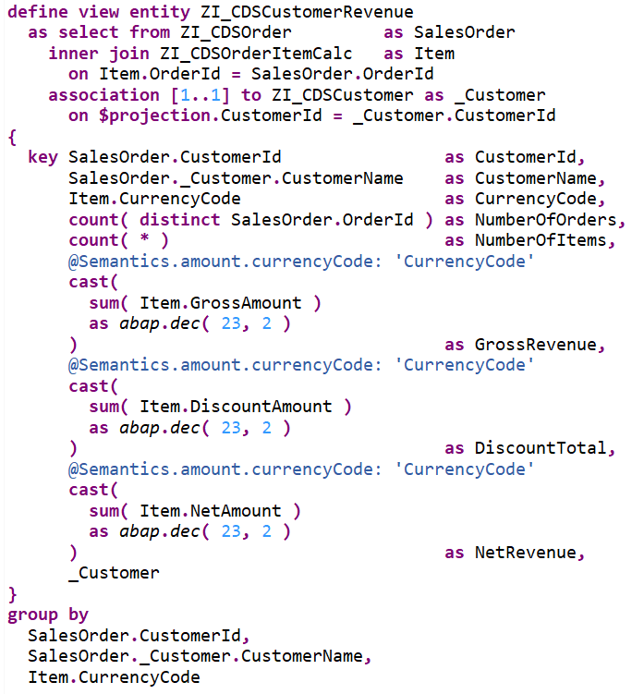
Aggregation
Notes:
1. Granularität der Datenquelle zeigen
Zunächst die Datenvorschau von ZI_CDSOrderItemCalc öffnen.
Relevante Felder einblenden:
OrderId
ItemNumber
CustomerId über _Order
GrossAmount
DiscountAmount
NetAmount
CurrencyCode
Frage an die Teilnehmenden
Was entspricht in dieser Datenvorschau einer einzelnen Zeile?
Erwartete Antwort: eine Auftragsposition, eindeutig bestimmt durch OrderId und ItemNumber.
Überleitung
Wir wollen nun mehrere dieser Positionszeilen zu einer Ergebniszeile pro Kunde und Währung zusammenfassen.
2. Neue View Entity anlegen
@EndUserText.label: 'Revenue by Customer'
@AccessControl.authorizationCheck: #NOT_REQUIRED
define view entity ZI_CDSRevenueByCustomer
as select from ZI_CDSOrderItemCalc
{
}
Während der Eingabe erläutern
Die berechnete Positionssicht wird wiederverwendet.
Brutto-, Rabatt- und Nettobeträge müssen nicht erneut formuliert werden.
Die neue View verändert die Granularität der Daten.
3. Kundenschlüssel aufnehmen
_Order.CustomerId as CustomerId,
Falls CustomerId bereits unmittelbar in ZI_CDSOrderItemCalc veröffentlicht wurde, kann stattdessen geschrieben werden:
CustomerId,
Anschließend zunächst aktivieren beziehungsweise die Syntaxprüfung ausführen.
Ohne Aggregatfunktion ist dies noch eine gewöhnliche Projektion. Die Gruppierung ergänzen wir in den nächsten Schritten.
4. Kundenname ergänzen
Über die Assoziation des Auftrags zum Kunden:
_Order._Customer.CustomerName as CustomerName,
Die genaue Schreibweise richtet sich nach der in ZI_CDSOrder veröffentlichten Kundenassoziation. Falls der Kundenname bereits in ZI_CDSOrderItemCalc aufgenommen wurde, kann unmittelbar darauf zugegriffen werden:
CustomerName,
Erläuterung
Kundenschlüssel und Kundenname sind keine Kennzahlen. Beide müssen später Bestandteil von GROUP BY werden.
Für die stabile Gruppierung ist der Kundenschlüssel entscheidend. Der Name wird zusätzlich für eine verständliche Ausgabe aufgenommen.
5. Währung aufnehmen
CurrencyCode,
Frage an die Teilnehmenden
Warum gruppieren wir nicht ausschließlich nach dem Kunden?
Erwartete Antwort: Ein Kunde könnte Aufträge in unterschiedlichen Währungen besitzen. Diese Beträge dürfen nicht ohne Währungsumrechnung addiert werden.
6. Positionen zählen
count( * ) as ItemCount,
Erläuterung
count(*) zählt die Zeilen von ZI_CDSOrderItemCalc. Da eine Zeile einer Position entspricht, ist das Ergebnis die Anzahl der Positionen.
Der Ergebnistyp von count(*) wird von CDS bestimmt. Ein zusätzlicher cast ist für diese Kennzahl nicht erforderlich.
7. Unterschiedliche Aufträge zählen
count( distinct OrderId ) as OrderCount,
Kontrollfrage
Ein Auftrag besitzt fünf Positionen. Um welchen Wert erhöht er ItemCount und OrderCount?
Erwartete Antwort:
ItemCount +5
OrderCount +1
8. Beträge summieren
@Semantics.amount.currencyCode: 'CurrencyCode'
sum( GrossAmount ) as TotalGrossAmount,
@Semantics.amount.currencyCode: 'CurrencyCode'
sum( DiscountAmount ) as TotalDiscountAmount,
@Semantics.amount.currencyCode: 'CurrencyCode'
sum( NetAmount ) as TotalNetAmount,
Während der Eingabe erläutern
sum wird jeweils innerhalb einer Gruppe ausgeführt.
CurrencyCode ist Bestandteil der Gruppierung.
Die neuen Betragselemente erhalten eine eigene Währungsreferenz.
Die Berechnungslogik der Einzelbeträge bleibt in ZI_CDSOrderItemCalc.
9. Durchschnittlichen Positionswert berechnen
@Semantics.amount.currencyCode: 'CurrencyCode'
avg( NetAmount ) as AverageNetAmount
Wichtiger fachlicher Hinweis
Das ist der durchschnittliche Nettobetrag einer Auftragsposition, nicht der durchschnittliche Umsatz je Auftrag:
AverageNetAmount
= Summe der Positionsnettobeträge / Anzahl der Positionen
Ein Durchschnitt je Auftrag würde eine andere Aggregationsebene oder eine zusätzliche CDS View Entity erfordern.
10. GROUP BY ergänzen
Nach der Elementliste:
group by
_Order.CustomerId,
_Order._Customer.CustomerName,
CurrencyCode
Falls CustomerId und CustomerName unmittelbar aus der Datenquelle gelesen werden, entsprechend:
group by
CustomerId,
CustomerName,
CurrencyCode
Während der Eingabe erläutern
Die Ausdrücke aus der Elementliste werden in GROUP BY grundsätzlich ohne ihre neu vergebenen Aliasnamen angegeben.
Beispiel:
_Order.CustomerId as CustomerId
führt zu:
group by _Order.CustomerId
und nicht zu einer Wiederverwendung des Aliasnamens, sofern CustomerId nicht bereits ein direktes Element der Datenquelle ist.
11. Vollständiger Entwicklungsstand
Bei Zugriff über die veröffentlichten Assoziationen kann die View folgendermaßen aussehen:
@EndUserText.label: 'Revenue by Customer'
@AccessControl.authorizationCheck: #NOT_REQUIRED
define view entity ZI_CDSRevenueByCustomer
as select from ZI_CDSOrderItemCalc
{
key _Order.CustomerId as CustomerId,
_Order._Customer.CustomerName as CustomerName,
CurrencyCode,
count( * ) as ItemCount,
count( distinct OrderId ) as OrderCount,
@Semantics.amount.currencyCode: 'CurrencyCode'
sum( GrossAmount ) as TotalGrossAmount,
@Semantics.amount.currencyCode: 'CurrencyCode'
sum( DiscountAmount ) as TotalDiscountAmount,
@Semantics.amount.currencyCode: 'CurrencyCode'
sum( NetAmount ) as TotalNetAmount,
@Semantics.amount.currencyCode: 'CurrencyCode'
avg( NetAmount ) as AverageNetAmount
}
group by
_Order.CustomerId,
_Order._Customer.CustomerName,
CurrencyCode
CustomerId ist hier als Schlüssel gekennzeichnet. Zusammen mit CurrencyCode bestimmt es jedoch erst die tatsächliche Granularität des Ergebnisses. Deshalb ist die vollständigere Schlüsseldefinition:
key _Order.CustomerId as CustomerId,
key CurrencyCode,
Damit lautet der vorzuziehende Entwicklungsstand:
@EndUserText.label: 'Revenue by Customer'
@AccessControl.authorizationCheck: #NOT_REQUIRED
define view entity ZI_CDSRevenueByCustomer
as select from ZI_CDSOrderItemCalc
{
key _Order.CustomerId as CustomerId,
_Order._Customer.CustomerName as CustomerName,
key CurrencyCode,
count( * ) as ItemCount,
count( distinct OrderId ) as OrderCount,
@Semantics.amount.currencyCode: 'CurrencyCode'
sum( GrossAmount ) as TotalGrossAmount,
@Semantics.amount.currencyCode: 'CurrencyCode'
sum( DiscountAmount ) as TotalDiscountAmount,
@Semantics.amount.currencyCode: 'CurrencyCode'
sum( NetAmount ) as TotalNetAmount,
@Semantics.amount.currencyCode: 'CurrencyCode'
avg( NetAmount ) as AverageNetAmount
}
group by
_Order.CustomerId,
_Order._Customer.CustomerName,
CurrencyCode
12. Aktivieren und Datenvorschau prüfen
In der Datenvorschau besonders zeigen:
CustomerId
CustomerName
CurrencyCode
ItemCount
OrderCount
TotalGrossAmount
TotalDiscountAmount
TotalNetAmount
AverageNetAmount
Für einen Kunden die zugehörigen Positionen in ZI_CDSOrderItemCalc filtern und kontrollieren:
Summe GrossAmount → TotalGrossAmount
Summe DiscountAmount → TotalDiscountAmount
Summe NetAmount → TotalNetAmount
Anzahl Zeilen → ItemCount
Verschiedene OrderId → OrderCount
Außerdem kontrollieren:
TotalGrossAmount − TotalDiscountAmount
= TotalNetAmount
Kleine Rundungsabweichungen wären möglich, wenn Eingabewerte oder Zwischenergebnisse mit unterschiedlichen Dezimalstellen verarbeitet werden.
13. Optional: HAVING demonstrieren
Vorübergehend ergänzen:
having sum( NetAmount ) > 1000
Danach die Datenvorschau erneut öffnen.
Frage an die Teilnehmenden
Warum können wir diese Bedingung nicht als gewöhnliches WHERE TotalNetAmount > 1000 formulieren?
Erwartete Antwort:
TotalNetAmount entsteht erst durch die Aggregation.
WHERE wird vor der Aggregation ausgewertet.
HAVING filtert das Aggregationsergebnis.
Die Bedingung anschließend wieder entfernen, damit die View alle Kunden ausgibt.
Typische Stolperstellen im Live-Coding
Nicht aggregiertes Element fehlt in GROUP BY
Fehlerhaft:
{
CustomerId,
CurrencyCode,
CustomerName,
sum( NetAmount ) as TotalNetAmount
}
group by
CustomerId,
CurrencyCode
CustomerName ist weder aggregiert noch Bestandteil von GROUP BY.
Korrekt:
group by
CustomerId,
CustomerName,
CurrencyCode
Aliasname in GROUP BY verwendet
In der Elementliste:
_Order.CustomerId as CustomerId
Die Gruppierung bezieht sich auf den ursprünglichen Ausdruck:
group by
_Order.CustomerId
Der innerhalb derselben Elementliste neu eingeführte Aliasname steht für nachfolgende Bestandteile der Abfrage nicht automatisch zur Verfügung.
Aufträge und Positionen verwechselt
count( * )
zählt die Zeilen der Datenquelle und damit Positionen.
Für unterschiedliche Aufträge:
count( distinct OrderId )
Währung nicht gruppiert
Problematisch:
group by CustomerId
Ein Kunde mit EUR- und USD-Aufträgen erhielte eine fachlich unzulässige gemeinsame Summe.
Deshalb:
group by
CustomerId,
CurrencyCode
Mengensumme ohne Einheit
Problematisch:
sum( Quantity ) as TotalQuantity
wenn verschiedene Einheiten vorkommen.
Eine sinnvolle Mengensumme erfordert mindestens:
UnitCode
als Gruppierungsfeld und als semantisches Referenzelement.
Für die Umsatzsicht verzichten wir deshalb auf TotalQuantity.
Falsche Interpretation des Durchschnitts
avg( NetAmount )
berechnet auf unserer Datenquelle den Durchschnitt pro Position.
Das Ergebnis ist nicht automatisch:
Durchschnitt pro Auftrag
Durchschnitt pro Kunde
durchschnittlicher Auftragswert
Für den durchschnittlichen Auftragswert müsste zunächst eine Summe pro Auftrag gebildet und diese anschließend auf einer zweiten Aggregationsebene ausgewertet werden.
WHERE und HAVING verwechselt
where NetAmount > 1000
berücksichtigt nur einzelne Positionen mit mehr als 1.000 Nettobetrag.
having sum( NetAmount ) > 1000
liefert Gruppen, deren gesamte Summe größer als 1.000 ist.
Das sind fachlich unterschiedliche Abfragen.

Slide 32
Ergebnis: Neue Granularität
Erkenntnisse
Aggregatfunktionen verdichten mehrere Datensätze
GROUP BY bestimmt die Granularität des Ergebnisses
Nicht aggregierte Elemente müssen gruppiert werden
Die Granularität der Datenquelle bestimmt die Bedeutung von count
Beträge müssen nach Währung getrennt aggregiert werden
WHERE filtert vor, HAVING nach der Aggregation
Notes:
Unsere neue View Entity besitzt eine andere Granularität als ihre Datenquelle.
ZI_CDSOrderItemCalc liefert eine Zeile je Auftragsposition. ZI_CDSRevenueByCustomer fasst diese Positionen zusammen und liefert eine Zeile je Kunde und Währung.
Mit count(*) zählen wir die Positionen. count(distinct OrderId) ermittelt dagegen die Anzahl unterschiedlicher Aufträge. Die drei Summen liefern Brutto-, Rabatt- und Nettoumsatz. avg(NetAmount) berechnet den durchschnittlichen Nettobetrag einer Position.
Die Gruppierung nach CurrencyCode verhindert, dass Beträge unterschiedlicher Währungen miteinander addiert werden. Die aggregierten Beträge besitzen außerdem wieder eine ausdrückliche Währungssemantik.
Damit haben wir neben Berechnungen auf einzelnen Datensätzen nun auch mehrere Datensätze gemeinsam in der Datenbank verarbeitet.
Im nächsten Abschnitt beschäftigen wir uns mit dem umgekehrten Strukturproblem: Wir verdichten nicht mehrere Zeilen zu einer Gruppe, sondern führen Ergebnismengen mit UNION und UNION ALL untereinander zusammen.

Slide 33
Ergebnismengen vereinigen
Ein Join erweitert eine Zeile um zusätzliche Spalten:
  Auftrag + Kunde
  → breitere Ergebniszeile
Ein UNION verbindet mehrere Ergebnismengen:
  Positionen ohne Rabatt
  +
  Positionen mit Rabatt
  ↓
  gemeinsame Ergebnismenge
Beide Teilabfragen benötigen dieselbe Struktur
Notes:
Bisher haben wir Daten auf zwei unterschiedliche Arten verarbeitet.
Mit Assoziationen und Pfadausdrücken haben wir Informationen aus zusammengehörigen Datenquellen nebeneinander dargestellt. Eine Auftragsposition konnte beispielsweise um den Produktnamen oder die Kundendaten ergänzt werden.
Mit Aggregatfunktionen haben wir mehrere Eingabezeilen zu einer Ergebniszeile verdichtet.
UNION löst ein anderes Strukturproblem. Dabei werden die Zeilen mehrerer Teilabfragen untereinander angeordnet. Die Ergebnismenge wird also länger, nicht breiter.
Damit das möglich ist, müssen die Teilabfragen kompatible Elementlisten besitzen. Die Elemente werden anhand ihrer Position zugeordnet. Das erste Element der ersten Teilabfrage entspricht dem ersten Element der zweiten Teilabfrage und so weiter.
Die Namen des Gesamtergebnisses werden durch die erste Teilabfrage bestimmt. Die zweite Teilabfrage liefert Werte für dieselben Ergebnispositionen.
In unserem Beispiel erzeugen wir zwei Teilmengen. Die erste enthält Positionen ohne Rabatt, die zweite Positionen mit Rabatt. Ein zusätzliches Textelement macht sichtbar, aus welchem Zweig eine Ergebniszeile stammt.

Slide 34
UNION oder UNION ALL?
UNION entfernt doppelte Ergebniszeilen:
  select from SourceA { ... }
  union
  select from SourceB { ... }
UNION ALL übernimmt alle Ergebniszeilen:
  select from SourceA { ... }
  union all
  select from SourceB { ... }
Notes:
Der Unterschied zwischen UNION und UNION ALL liegt in der Behandlung identischer Ergebniszeilen.
UNION verwendet eine Mengensemantik. Kommt dieselbe Ergebniszeile in mehreren Teilabfragen vor, erscheint sie im Gesamtergebnis nur einmal. Die Datenbank muss dafür feststellen, welche Zeilen vollständig identisch sind.
UNION ALL übernimmt dagegen jede Zeile aus jedem Zweig. Es findet keine Entfernung von Duplikaten statt.
Wenn doppelte Zeilen fachlich zulässig oder sogar gewünscht sind, ist UNION ALL deshalb die richtige Wahl. Es vermeidet außerdem den zusätzlichen Aufwand der Duplikaterkennung.
In unserem Beispiel schließen sich die beiden Bedingungen gegenseitig aus. Eine Position kann nicht gleichzeitig vom Typ Online-Verkauf und Direktvertrieb sine
Wir verwenden deshalb bewusst UNION ALL.
Die Auswahl sollte immer fachlich begründet werden. UNION ist kein allgemeines Sicherheitsnetz gegen Fehler in den Daten oder in den Auswahlbedingungen. Unbeabsichtigte Duplikate sollten möglichst an ihrer Ursache behoben werden.

Slide 35
Kompatible Elementlisten
Die Zuordnung erfolgt nach Position:
{
OrderId, // 1
ItemNumber, // 2
cast( 'WITHOUT_DISCOUNT'
as abap.char( 20 ) )
as ItemCategory // 3
}
union all select from ...
{
OrderId, // 1
ItemNumber, // 2
cast( 'WITH_DISCOUNT'
as abap.char( 20 ) ) // 3
}
Erforderlich sind:
dieselbe Anzahl von Elementen
dieselbe fachliche Reihenfolge
kompatible Datentypen
passende Längen und Dezimalstellen
übereinstimmende Semantik
Notes:
Die Teilabfragen eines UNION werden nicht anhand gleichlautender Elementnamen zusammengeführt. Entscheidend ist ausschließlich die Position in der Elementliste.
Das dritte Element des ersten Zweigs und das dritte Element des zweiten Zweigs bilden gemeinsam das dritte Element des Gesamtergebnisses. Vertauschen wir in
einem Zweig zwei Elemente mit kompatiblen Datentypen, kann die Definition technisch akzeptiert werden und trotzdem fachlich falsche Daten liefern.
Außerdem müssen die Datentypen der entsprechenden Elemente miteinander verträglich sein. Ein Zeichenfeld kann nicht ohne Weiteres mit einem Betragsfeld verbunden werden. Auch unterschiedliche Längen oder numerische Genauigkeiten können eine explizite Typanpassung erforderlich machen.
Für unser neues Element ItemCategory verwenden wir deshalb in beiden Zweigen einen cast auf denselben ABAP-Typ.
Die Namen der Ergebniselemente werden in der ersten Teilabfrage festgelegt. Im zweiten Zweig sind neue Aliasnamen nicht erforderlich und würden die Struktur des Gesamtergebnisses ohnehin nicht verändern.
Auch die Semantik muss zum Gesamtergebnis passen. Da NetAmount ein Währungsbetrag ist, stellen beide Zweige direkt danach das zugehörige Element CurrencyCode bereit.

Slide 36
Herkunft einer Ergebniszeile kennzeichnen
Konstante Werte ergänzen die Herkunft:
  cast(
  'Online'
  as abap.char( 20 )
  ) as SalesChannel
Zweiter Zweig:
  cast(
  ' Direct sales'
  as abap.char( 20 )
  )
Notes:
In unserem konkreten Beispiel führen wir unterschiedliche Bestelltypen zusammen.
Die Aufträge enthalten bereits das technische Kennzeichen OrderType. Der Wert O steht für eine Onlinebestellung, der Wert D für einen Auftrag aus dem Direktvertrieb.
Der erste Zweig wählt ausschließlich Onlinebestellungen aus. Zusätzlich zum technischen Wert O erzeugt er das neue Element SalesChannel mit dem verständlichen Text Online.
Der zweite Zweig verarbeitet entsprechend die Direktbestellungen. Er liefert für OrderType den Wert D und bezeichnet den Vertriebskanal als Direct sales.
Mit den cast-Ausdrücken legen wir für beide Zweige identische technische Typen fest. OrderType besitzt in beiden Zweigen den Typ abap.char(1), SalesChannel den Typ abap.char(20).
Das technische Kennzeichen und die lesbare Bezeichnung bleiben damit getrennt:
O → Online
D → Direct sales
Dieses Muster ist besonders dann hilfreich, wenn verschiedene Quellgruppen über technische Kennzeichen unterschieden und in einer gemeinsamen Schnittstelle bereitgestellt werden sollen.

Slide 37
Live-Coding 5:
Positionstypen zusammenführen
Neue View Entity:
  ZI_CDSOrderUnion
Erster Zweig:
  OrderType = 'O'
  SalesChannel = 'Online'
Zweiter Zweig:
  OrderType = 'D'
  SalesChannel = 'Direct sales'
Notes:
Im fünften Live-Coding erstellen wir ZI_CDSOrderUnion.
Beide Teilabfragen lesen aus ZI_CDSOrder. Sie wählen jedoch unterschiedliche Teilmengen aus.
Der erste Zweig enthält ausschließlich Onlinebestellungen. Der zweite Zweig liefert ausschließlich Bestellungen aus dem Direktvertrieb. Die beiden Auswahlbedingungen schließen sich gegenseitig aus.
Beide Zweige stellen dieselben Auftragselemente in derselben Reihenfolge bereit. Zusätzlich geben sie das technische Kennzeichen OrderType und die daraus abgeleitete Bezeichnung SalesChannel aus.
Da ein Auftrag nicht gleichzeitig den Bestelltyp O und D besitzen kann, verwenden wir UNION ALL. Es ist keine Duplikaterkennung erforderlich.
In der Datenvorschau prüfen wir anschließend, ob die Zuordnung korrekt ist:
OrderType = O → SalesChannel = Online
OrderType = D → SalesChannel = Direct sales

Slide 38
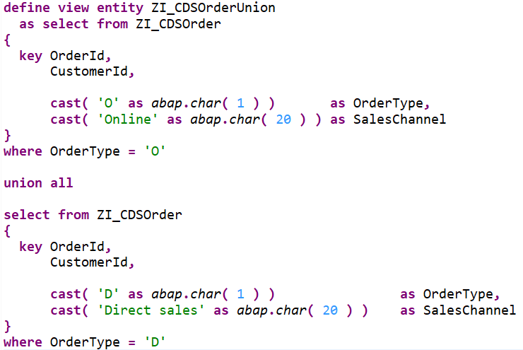
UNION ALL
Notes:
1. Ausgangsdaten untersuchen
Die Datenvorschau von ZI_CDSOrder öffnen.
Folgende Elemente einblenden:
OrderId
CustomerId
OrderDate
OrderStatus
SalesOrganization
CurrencyCode
OrderType
Nach OrderType sortieren oder filtern.
Frage an die Teilnehmenden
Welche unterschiedlichen Bestelltypen finden wir in den Beispieldaten?
Erwartete Antwort:
O = Onlinebestellung
D = Direktvertrieb
Überleitung
Wir stellen beide Bestelltypen über eine gemeinsame CDS View Entity bereit und ergänzen dabei eine verständliche Bezeichnung des jeweiligen Vertriebskanals.
2. Neue View Entity anlegen
@EndUserText.label: 'Orders from All Sales Channels'
@AccessControl.authorizationCheck: #NOT_REQUIRED
@Metadata.ignorePropagatedAnnotations: true
define view entity ZI_CDSOrderUnion
as select from ZI_CDSOrder
{
}
Während der Eingabe erläutern
Beide Teilabfragen werden dieselbe Datenquelle verwenden.
Die Teilmengen werden über OrderType gebildet.
Das Ergebnis erhält zusätzlich das neue Element SalesChannel.
3. Gemeinsame Auftragselemente aufnehmen
{
key OrderId,
CustomerId,
OrderDate,
RequestedDate,
OrderStatus,
SalesOrganization,
CurrencyCode,
Erläuterung
Diese Elemente werden von beiden Bestelltypen unverändert übernommen.
Die Reihenfolge muss im zweiten Zweig exakt wiederholt werden. Bei einem UNION werden die Elemente anhand ihrer Position und nicht anhand ihrer Namen zugeordnet.
4. Onlinebestellungen kennzeichnen
cast(
'O' as abap.char( 1 )
) as OrderType,
cast(
'Online' as abap.char( 20 )
) as SalesChannel
}
where OrderType = 'O'
Während der Eingabe erläutern
Die WHERE-Bedingung bezieht sich auf das vorhandene Element OrderType der Datenquelle:
where OrderType = 'O'
Der Ergebniswert für OrderType wird in diesem Zweig ausdrücklich als Literal ausgegeben:
cast( 'O' as abap.char( 1 ) )
Zusätzlich erzeugen wir den verständlichen Text:
cast( 'Online' as abap.char( 20 ) )
Der cast legt einen eindeutigen Ergebnistyp und eine feste Länge fest.
5. Ersten Zweig prüfen
Die View zunächst aktivieren und die Datenvorschau öffnen.
Kontrollieren:
Alle Zeilen:
OrderType = O
SalesChannel = Online
Die Anzahl der Onlinebestellungen kann für die spätere Kontrolle notiert werden.
6. Zweiten Zweig ergänzen
union all
select from ZI_CDSOrder
{
key OrderId,
CustomerId,
OrderDate,
RequestedDate,
OrderStatus,
SalesOrganization,
CurrencyCode,
cast(
'D' as abap.char( 1 )
) as OrderType,
cast(
'Direct sales' as abap.char( 20 )
) as SalesChannel
}
where OrderType = 'D'
Die Aliasnamen im zweiten Zweig können je nach verwendeter Syntaxversion angegeben werden. Für die Lesbarkeit des Codes können wir sie hier beibehalten. Die Namen der Ergebniselemente werden jedoch durch den ersten Zweig festgelegt.
Während der Eingabe erläutern
Beide Zweige besitzen neun Elemente.
Die Elemente stehen in derselben Reihenfolge.
Die entsprechenden Elemente besitzen kompatible Typen.
OrderType wird in beiden Zweigen auf abap.char(1) gecastet.
SalesChannel wird in beiden Zweigen auf abap.char(20) gecastet.
Die beiden WHERE-Bedingungen schließen sich gegenseitig aus.
7. Elementlisten positionsweise vergleichen
Position
Online-Zweig
Direktvertriebs-Zweig
1OrderIdOrderId
2CustomerIdCustomerId
3OrderDateOrderDate
4RequestedDateRequestedDate
5OrderStatusOrderStatus
6SalesOrganizationSalesOrganization
7CurrencyCodeCurrencyCode
8'O''D'
9'Online''Direct sales'
Kontrollfrage
Nach welchem Kriterium erkennt CDS, welche Elemente zusammengehören?
Erwartete Antwort:
Anhand ihrer Position innerhalb der beiden Elementlisten.
8. Vollständiger Entwicklungsstand
@EndUserText.label: 'Orders from All Sales Channels'
@AccessControl.authorizationCheck: #NOT_REQUIRED
@Metadata.ignorePropagatedAnnotations: true
define view entity ZI_CDSOrderUnion
as select from ZI_CDSOrder
{
key OrderId,
CustomerId,
OrderDate,
RequestedDate,
OrderStatus,
SalesOrganization,
CurrencyCode,
cast(
'O' as abap.char( 1 )
) as OrderType,
cast(
'Online' as abap.char( 20 )
) as SalesChannel
}
where OrderType = 'O'
union all
select from ZI_CDSOrder
{
key OrderId,
CustomerId,
OrderDate,
RequestedDate,
OrderStatus,
SalesOrganization,
CurrencyCode,
cast(
'D' as abap.char( 1 )
) as OrderType,
cast(
'Direct sales' as abap.char( 20 )
) as SalesChannel
}
where OrderType = 'D'
Falls die verwendete ABAP-Version im zweiten Zweig keine Schlüsselangabe zulässt, wird dort key entfernt:
select from ZI_CDSOrder
{
OrderId,
CustomerId,
...
}
Die Schlüsseleigenschaften des Gesamtergebnisses werden durch den ersten Zweig festgelegt.
9. Datenvorschau kontrollieren
Folgende Elemente anzeigen:
OrderId
CustomerId
OrderDate
OrderStatus
SalesOrganization
CurrencyCode
OrderType
SalesChannel
Kontrollieren:
OrderType = O
→ SalesChannel = Online
und:
OrderType = D
→ SalesChannel = Direct sales
Außerdem sollte gelten:
Anzahl der Zeilen in ZI_CDSOrderUnion
=
Anzahl der O-Aufträge
+
Anzahl der D-Aufträge
Sofern ZI_CDSOrder nur die beiden Bestelltypen O und D enthält, entspricht dies auch der Gesamtzahl der Aufträge.
10. Nicht abgedeckte Bestelltypen thematisieren
Frage an die Teilnehmenden
Was passiert, wenn später ein zusätzlicher Bestelltyp M eingeführt wird?
Erwartete Antwort:
Dieser Auftrag wird von keinem der beiden Zweige ausgewählt und erscheint deshalb nicht in ZI_CDSOrderUnion.
Für einen weiteren Bestelltyp wäre ein zusätzlicher UNION ALL-Zweig erforderlich:
union all
select from ZI_CDSOrder
{
...
}
where OrderType = 'M'
Damit wird deutlich: Die View bildet nur die explizit definierten Bestelltypen ab.
Typische Stolperstellen
Literale und Filter passen nicht zusammen
Fehlerhaft:
cast( 'O' as abap.char( 1 ) ) as OrderType,
cast( 'Online' as abap.char( 20 ) ) as SalesChannel
...
where OrderType = 'D'
Die ausgegebenen Werte würden nicht zur ausgewählten Teilmenge passen.
Zweige haben unterschiedliche Elementreihenfolgen
Fehlerhaft:
{
OrderId,
CustomerId,
OrderDate
}
union all
{
OrderId,
OrderDate,
CustomerId
}
Die Namen korrigieren die abweichende Reihenfolge nicht. Entscheidend ist die Position.
Unterschiedliche Typen für SalesChannel
Problematisch:
cast( 'Online' as abap.char( 10 ) )
und:
cast( 'Direct sales' as abap.char( 20 ) )
Besser ist ein einheitlicher Zieltyp:
abap.char( 20 )
Annahme, alle Aufträge würden automatisch übernommen
Die View berücksichtigt ausschließlich:
OrderType = 'O'
und:
OrderType = 'D'
Andere oder initiale Werte werden nicht ausgegeben.
UNION entfernt vermeintlich doppelte Aufträge
UNION vergleicht nicht nur OrderId, sondern die vollständige Ergebniszeile. Zwei Zeilen mit derselben OrderId, aber unterschiedlichen Werten für OrderType oder SalesChannel sind nicht identisch.
Für unsere disjunkten Teilmengen ist UNION ALL deshalb die passende und klarere Wahl.

Slide 39
Ergebnis: Eine Sicht auf alle Vertriebskanäle
Erkenntnisse
Beide Zweige lesen aus derselben Datenquelle
jeder Zweig verarbeitet einen bestimmten Bestelltyp
die Elementlisten müssen positionsweise kompatibel sein
die erste Teilabfrage bestimmt die Ergebnisnamen
Literale ergänzen technische und fachliche Kennzeichnungen
UNION ALL übernimmt alle Aufträge aus beiden Teilmengen
weitere Bestelltypen benötigen weitere Zweige
Notes:
Unsere neue View Entity stellt Onlinebestellungen und Bestellungen aus dem Direktvertrieb über eine gemeinsame Schnittstelle bereit.
Beide Zweige lesen aus ZI_CDSOrder. Der erste Zweig filtert auf den Bestelltyp O, der zweite auf den Bestelltyp D.
Neben dem technischen Bestelltyp ergänzen wir mit SalesChannel eine verständliche Bezeichnung. Dadurch erhalten Konsumenten sowohl das kompakte technische Kennzeichen als auch einen lesbaren Text.
Da sich die beiden Auswahlbedingungen gegenseitig ausschließen, verwenden wir UNION ALL. Alle ausgewählten Aufträge werden ohne zusätzliche Duplikaterkennung in das Ergebnis übernommen.
Damit haben wir die wichtigsten Code-Pushdown-Techniken dieses Kursteils behandelt: Berechnungen, Funktionen, Aggregationen und die Zusammenführung von Ergebnismengen.
Im letzten Abschnitt beschäftigen wir uns mit der Erweiterbarkeit von CDS-Modellen. Wir erweitern eine bestehende View Entity und ergänzen anschließend ihre UI-Metadaten über eine Metadata Extension.

Slide 40
Warum CDS-Modelle erweitern?
Eine bestehende CDS View Entity kann auf zwei Ebenen erweitert werden:
View Extension
Struktur der Ergebnismenge
Metadata Extension
Annotationen der Elemente
Beispiel:
ZI_CDSOrder
├── View Extension
│ ZZCustomerGroup
│ ZZDeliverySituation
└── Metadata Extension
Bezeichnungen
UI-Darstellung
Erweiterungen ergänzen ein CDS-Modell, ohne seine ursprüngliche Definition zu verändern.
Notes:
Zum Abschluss dieses Kursteils beschäftigen wir uns mit der Erweiterbarkeit von CDS-Modellen.
Bislang haben wir die Definitionen unserer View Entities unmittelbar verändert. Das ist möglich, solange uns die betreffende CDS-Definition selbst gehört.
Bei ausgelieferten oder gemeinsam genutzten Modellen ist eine direkte Änderung jedoch häufig nicht erwünscht oder gar nicht möglich. Eigene Ergänzungen sollen von der ursprünglichen Definition getrennt bleiben.
CDS unterscheidet dabei zwei Erweiterungsebenen.
Eine View Extension erweitert die Struktur der Ergebnismenge. Sie kann beispielsweise zusätzliche Elemente oder Assoziationen bereitstellen.
Eine Metadata Extension verändert dagegen nicht die Datenstruktur. Sie ergänzt Annotationen, etwa Bezeichnungen oder UI-Metadaten.
In unserem Beispiel ergänzen wir ZI_CDSOrder strukturell um eine Kundengruppe und eine berechnete Liefersituation. Anschließend versehen wir diese neuen Elemente mit Metadaten.

Slide 41
Erweiterbarkeit muss erlaubt sein
Strukturelle Erweiterung
  @AbapCatalog.viewEnhancementCategory:[#PROJECTION_LIST]
Metadatenerweiterung
  @Metadata.allowExtensions: true
Notes:
Die beiden Erweiterungsarten werden unabhängig voneinander freigegeben.
Die Annotation @AbapCatalog.viewEnhancementCategory legt fest, auf welche Weise die View strukturell erweitert werden darf.
Mit #PROJECTION_LIST erlauben wir zusätzliche Elemente in der Projektionsliste. Das benötigen wir für unsere beiden neuen Felder.
@Metadata.allowExtensions: true erlaubt dagegen die Auslagerung von Annotationen in eine Metadata Extension.
Die Namen der Annotationen sind leicht zu verwechseln. allowExtensions bezieht sich nicht auf die strukturelle View Extension, sondern auf Metadata Extensions.
Eine View kann daher strukturell erweiterbar sein, ohne Metadata Extensions zu erlauben – oder umgekehrt.

Slide 42
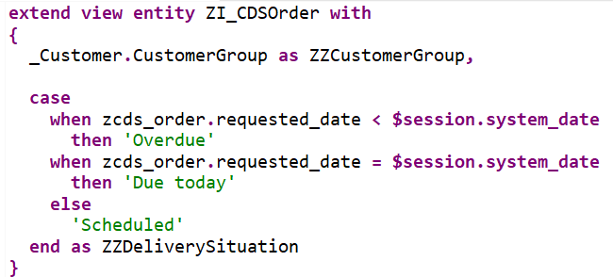
Struktur mit extend view entity ergänzen
Die Erweiterung kann enthalten:
zusätzliche Elemente
Pfadausdrücke
berechnete Elemente
weitere Assoziationen
Notes:
Eine strukturelle Erweiterung wird mit extend view entity definiert.
Nach dem Namen der zu erweiternden View folgt eine Projektionsliste mit den zusätzlichen Elementen.
Unser erstes Element übernimmt die Kundengruppe über die bereits vorhandene Assoziation _Customer. Es demonstriert, dass eine Extension auch Pfadausdrücke verwenden kann.
Das zweite Element ist ein berechneter Wert. Abgeschlossene Aufträge erhalten die Liefersituation COMPLETED. Bei offenen Aufträgen vergleichen wir das gewünschte Lieferdatum mit dem aktuellen Systemdatum.
Liegt das gewünschte Datum in der Vergangenheit, ist der Auftrag OVERDUE. Andernfalls lautet die Situation ON_SCHEDULE.
Mit dem Präfix ZZ kennzeichnen wir, dass es sich um kundeneigene Ergänzungen handelt. Das reduziert das Risiko von Namenskonflikten mit späteren Erweiterungen des ursprünglichen Modells.
Nach der Aktivierung erscheinen die neuen Elemente so, als gehörten sie unmittelbar zu ZI_CDSOrder. Die ursprüngliche Definition bleibt dennoch unverändert.

Slide 43
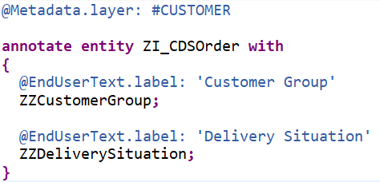
Annotationen separat ergänzen
Metadata Extensions:
enthalten keine Datenselektion
erzeugen keine neuen Elemente
annotieren vorhandene Elemente
können unabhängig gepflegt werden
Liegn auf einer Metadatenschicht
Notes:
Die Metadata Extension besitzt eine andere Aufgabe.
Mit annotate entity ergänzen wir Annotationen für eine bereits vorhandene CDS-Entität. Die neuen Elemente müssen zu diesem Zeitpunkt bereits durch die View Extension verfügbar sein.
In unserem Beispiel vergeben wir zunächst verständliche Bezeichnungen für ZZCustomerGroup und ZZDeliverySituation.
Die Annotation @Metadata.layer legt fest, auf welcher Schicht die Metadaten definiert werden. Für kundeneigene Ergänzungen verwenden wir die Schicht #CUSTOMER.
Eine Metadata Extension enthält keine Datenquelle und keine Projektionsliste. Sie kann daher weder Zeilen selektieren noch neue Elemente erzeugen.
Sie kann jedoch vorhandene Elemente beispielsweise mit UI-, Consumption- oder Suchannotation versehen. Auf diese Möglichkeit bauen wir im dritten Kursteil auf, wenn wir Fiori-Elements-Anwendungen über CDS-Metadaten gestalten.

Slide 44
Live-Coding 6: View und Metadaten erweitern
Erweiterbarkeit von ZI_CDSOrder prüfen
View Extension anlegen
Zwei neue Elemente ergänzen
Aktivieren und Datenvorschau prüfen
Metadata Extension anlegen
Bezeichnungen ergänzen
Neue Objekte:
ZI_CDSOrderExtension
ZI_CDSOrder_MDE
Notes:
Im letzten Live-Coding erweitern wir unsere bestehende Auftrags-View.
Zunächst kontrollieren wir, ob strukturelle Erweiterungen und Metadata Extensions zugelassen sind.
Danach legen wir eine View Extension an. Sie ergänzt die Kundengruppe über einen Pfadausdruck und ermittelt die Liefersituation mit einem CASE-Ausdruck.
Nach der Aktivierung öffnen wir die Datenvorschau von ZI_CDSOrder. Die beiden neuen Elemente sind dort unmittelbar verfügbar, obwohl wir die ursprüngliche Projektionsliste nicht verändert haben.
Anschließend erstellen wir eine Metadata Extension und ergänzen Bezeichnungen für die neuen Elemente.
Damit trennen wir die Datenmodellierung von der Beschreibung und Darstellung der Elemente.
Demoskript für Live-Coding 6
1. Ausgangspunkt zeigen
ZI_CDSOrder öffnen und darauf hinweisen, dass die beiden Elemente noch nicht in der Projektionsliste stehen:
ZZCustomerGroup
ZZDeliverySituation
Die Datenvorschau öffnen und bestätigen, dass sie noch nicht verfügbar sind.
Erläuterung
Wir wollen die bestehende Definition nicht unmittelbar verändern. Die Ergänzungen werden deshalb in separaten Repository-Objekten angelegt.
2. Erweiterbarkeit der Basis-View prüfen
Am Kopf von ZI_CDSOrder benötigen wir:
@AbapCatalog.viewEnhancementCategory:
[#PROJECTION_LIST]
@Metadata.allowExtensions: true
Falls die Annotationen noch nicht vorhanden sind, ergänzen und aktivieren.
Dabei erläutern
#PROJECTION_LIST erlaubt zusätzliche Ergebniselemente.
allowExtensions erlaubt Metadata Extensions.
Die beiden Freigaben sind voneinander unabhängig.
3. View Extension anlegen
Neues Data Definition Repository-Objekt:
ZI_CDSOrderExtension
Definition:
@EndUserText.label: 'Extension for Orders'
extend view entity ZI_CDSOrder
with
{
_Customer.CustomerGroup
as ZZCustomerGroup,
case
when OrderStatus = 'C'
then 'COMPLETED'
when RequestedDate < $session.system_date
then 'OVERDUE'
else 'ON_SCHEDULE'
end as ZZDeliverySituation
}
Während der Eingabe erläutern
ZI_CDSOrderExtension ist der Repository-Objektname.
ZI_CDSOrder ist die zu erweiternde Entität.
_Customer.CustomerGroup verwendet eine bestehende Assoziation.
Der CASE-Ausdruck wird in der Datenbank ausgewertet.
$session.system_date liefert das aktuelle Sitzungsdatum.
Die neuen Elementnamen beginnen mit ZZ.
Falls die im Projekt verwendeten Statuswerte nicht C für abgeschlossen verwenden, wird die erste Bedingung an den tatsächlichen Wert angepasst.
4. Extension aktivieren und Ergebnis prüfen
Nach der Aktivierung wieder die Datenvorschau von ZI_CDSOrder öffnen.
Neue Elemente einblenden:
ZZCustomerGroup
ZZDeliverySituation
Kontrollieren:
OrderStatus = C
→ ZZDeliverySituation = COMPLETED
Für nicht abgeschlossene Aufträge:
RequestedDate < aktuelles Datum
→ ZZDeliverySituation = OVERDUE
Andernfalls:
→ ZZDeliverySituation = ON_SCHEDULE
Wichtige Beobachtung
Die Datenvorschau wird für ZI_CDSOrder geöffnet, nicht für die Extension. Die Extension ist keine eigenständige abfragbare View.
5. Metadata Extension ermöglichen
Prüfen, ob ZI_CDSOrder enthält:
@Metadata.allowExtensions: true
Falls nicht, Annotation ergänzen und die View aktivieren.
6. Metadata Extension anlegen
Neues Metadata-Extension-Objekt:
ZI_CDSOrderMetadata
Definition:
@Metadata.layer: #CUSTOMER
annotate entity ZI_CDSOrder with
{
@EndUserText.label: 'Customer Group'
ZZCustomerGroup;
@EndUserText.label: 'Delivery Situation'
ZZDeliverySituation;
}
Während der Eingabe erläutern
annotate entity verändert nur die Metadaten.
Die Elemente müssen in ZI_CDSOrder vorhanden sein.
Sie können aus der ursprünglichen Definition oder einer View Extension stammen.
Die Schicht #CUSTOMER kennzeichnet kundeneigene Metadaten.
7. Optional: UI-Annotation als Ausblick ergänzen
Wenn noch Zeit vorhanden ist:
@Metadata.layer: #CUSTOMER
annotate entity ZI_CDSOrder with
{
@EndUserText.label: 'Customer Group'
@UI.lineItem: [
{ position: 70 }
]
ZZCustomerGroup;
@EndUserText.label: 'Delivery Situation'
@UI.lineItem: [
{ position: 80 }
]
ZZDeliverySituation;
}
Erläuterung
Die @UI.lineItem-Annotationen haben keine Auswirkung auf die normale CDS-Datenvorschau. Sie werden von einem annotationsfähigen UI-Konsumenten ausgewertet.
Die praktische Verwendung solcher Annotationen ist ein Thema von Teil 3.
Typische Stolperstellen
Die beiden Erweiterungsfreigaben werden verwechselt
@Metadata.allowExtensions: true
erlaubt nicht automatisch eine strukturelle View Extension.
Für zusätzliche Projektionselemente ist die passende viewEnhancementCategory erforderlich.
Das neue Element besitzt bereits denselben Namen
Eine Extension darf kein Element hinzufügen, dessen Name bereits in der Basis-View oder einer anderen aktiven Extension vorhanden ist.
Kundeneigene Namensräume wie ZZ... reduzieren das Konfliktrisiko.
Die verwendete Assoziation ist nicht verfügbar
Dieser Ausdruck funktioniert nur, wenn _Customer in ZI_CDSOrder vorhanden und in diesem Kontext verwendbar ist:
_Customer.CustomerGroup
Die Extension kann nur auf Elemente und Assoziationen zugreifen, die ihr über die zu erweiternde View zur Verfügung stehen.
Der Alias fehlt
Ein berechneter Ausdruck benötigt einen Elementnamen:
case
...
end as ZZDeliverySituation
Ohne Alias kann das neue Ergebniselement nicht definiert werden.
Die Metadata Extension erzeugt kein Element
Folgendes funktioniert nur, wenn das Element bereits existiert:
annotate entity ZI_CDSOrder with
{
ZZDeliverySituation;
}
Eine Metadata Extension annotiert Elemente. Sie ergänzt keine Datenfelder.
Änderungen erscheinen nicht in der Vorschau
Nach Änderungen müssen die Objekte in der richtigen Reihenfolge aktiviert werden:
benötigte Datenquellen
Basis-View
View Extension
Metadata Extension
konsumierende Views oder Services
Bei gecachten Service-Metadaten kann anschließend eine erneute Veröffentlichung oder Aktualisierung erforderlich sein.

Slide 45
Ergebnis und Abschluss von Teil 2
Thema | Ergebnis
SQL-Ausdrücke | Werte in der Datenbank berechnet
Funktionen | Zeichenketten und Datumswerte verarbeitet
Semantik | Mengen und Beträge beschrieben
Aggregationen | mehrere Zeilen zusammengefasst
UNION ALL | Bestelltypen vereinheitlicht
View Extension | CDS-Struktur erweitert
Metadata Extension | Annotationen ergänzt
Notes:
Damit ist der zweite Teil unserer Workshopreihe abgeschlossen.
Wir haben zunächst einzelne Werte mit SQL-Ausdrücken berechnet. Danach haben wir eingebaute Funktionen für Zeichenketten, Datumswerte und Typkonvertierungen verwendet.
Mit den Semantikannotation haben wir Mengen und Währungsbeträge fachlich beschrieben. Anschließend haben wir mehrere Datensätze aggregiert und unterschiedliche Bestelltypen mit UNION ALL zusammengeführt.
Zum Abschluss haben wir gesehen, wie sich ein CDS-Modell auf zwei unterschiedlichen Ebenen modifikationsfrei erweitern lässt.
Eine View Extension ergänzt die Datenstruktur. Eine Metadata Extension ergänzt Annotationen, ohne die Datenstruktur zu verändern.
Im dritten Teil verwenden wir dieses Modell als Grundlage für konsumierbare Anwendungen. Wir beschäftigen uns dort insbesondere mit UI-Metadaten, Fiori Elements, analytischen Modellen und Hierarchien.

Slide 46
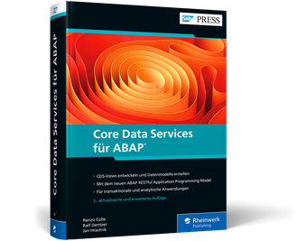
Ressourcen
https://www.rheinwerk-verlag.de/core-data-services-fuer-abap/
https://learning.sap.com/courses/building-data-models-with-the-abap-dictionary-and-abap-core-data-services
https://training.sap.com/course/s4d430-data-modelling-in-abap-dictionary-and-abap-core-data-services-classroom-024-de-de

Slide 47
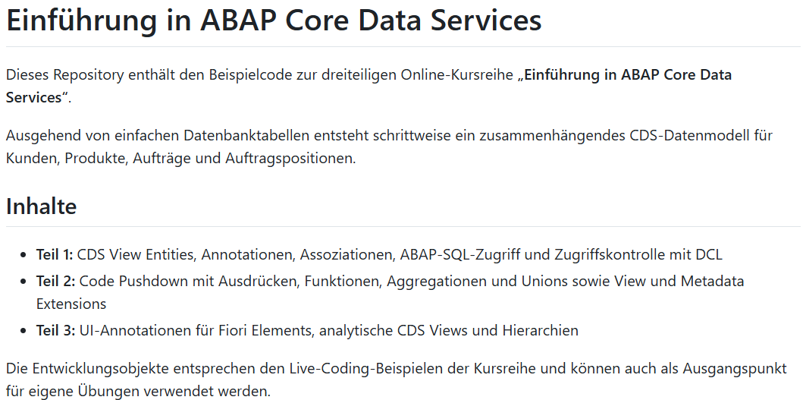
Ressourcen: GitHub-Repository zur Veranstaltung
https://github.com/MichaelWegelin/cds-workshop.git

